Slide 1


Welcome
Willkommen
Bienvenue
Bienvenida
ترحيب
Benvenuto
Corso High Voltage Technology
(Livello Direttivo)
imat headquarter
Mod. 02 “Format dispense corsisti” rev. 2.0 del 23/07/2019 - PRO. 06 IMAT “Progettazione Corsi”

Slide 2

Autori – Approvazioni – Aggiornamenti
EDIZIONE | DATA | RUOLO / STRUTTURA DI APPARTENENZA | AUTORE | FIRMA
Rev. 1.0 | 10/05/2019 | Dip. Progettazzione | Dip. Progettazzione | Firmato
EDIZIONE | DATA | AGGIORNAMENTO EFFETTUATO | RUOLO / STRUTTURA DI APPARTENENZA | AUTORE | FIRMA
Questo manuale è di proprietà IMAT “Italian Maritime Academy Technology”. Ogni divulgazione, riproduzione o cessione di contenuti a terzi deve essere autorizzata dalla Direzione Aziendale.
IMAT – Training Center & Nautical College

Slide 3
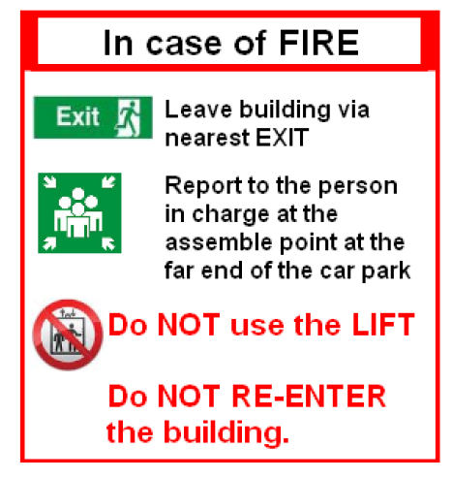
In case of FIRE

Slide 4
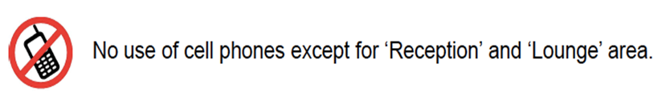
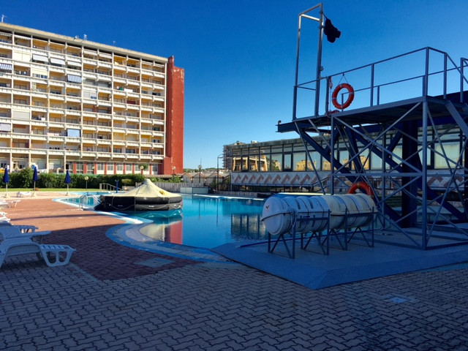
Cell Phones
Nelle Classi i cellulari possono essere usati solo in ricezione

Slide 5

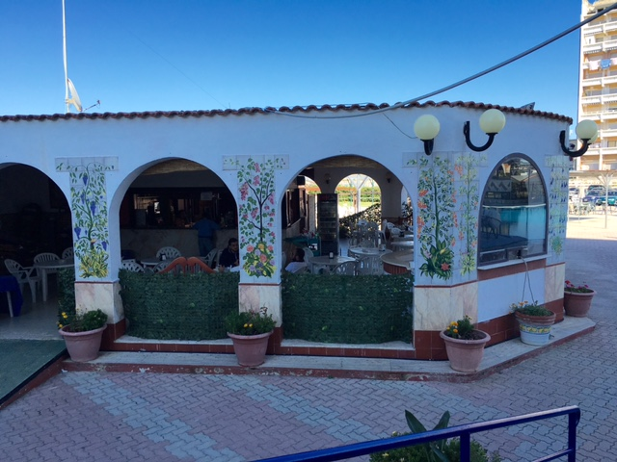
Coffee break
IMPORTANT
Only 20 minutes you can stay to the bar during your break
OPEN TIME :
07:00 AM
Until Evening

Slide 6
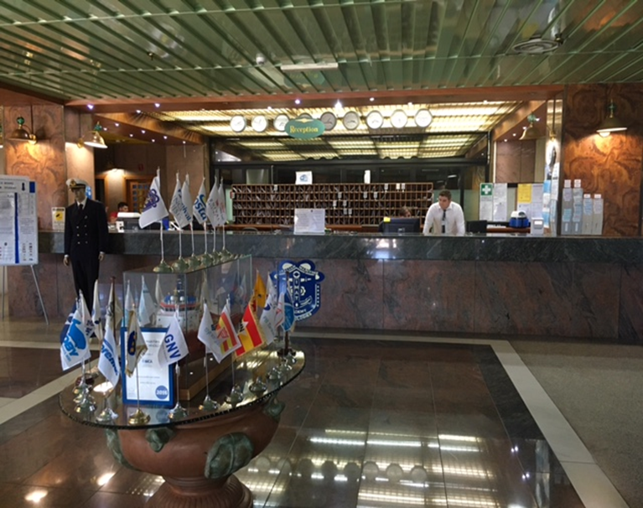

Reception
We will help you with :
Flight time information;
Taxi;
Hotel;
etc,.

Slide 7
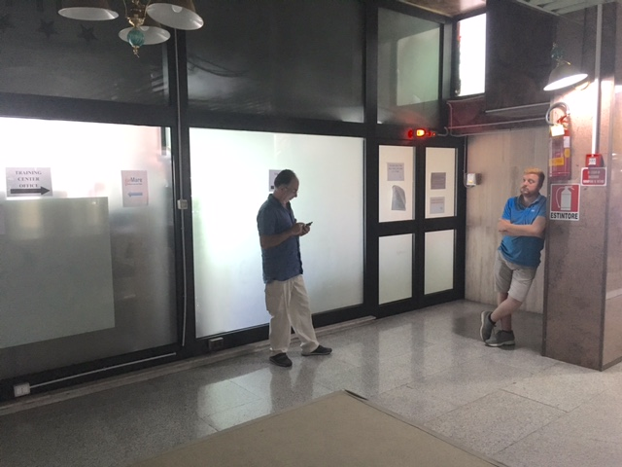
Administration Office
Open Time :
14:00 to 17:00

Slide 8
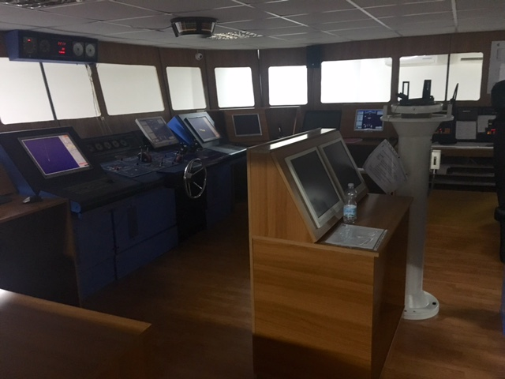
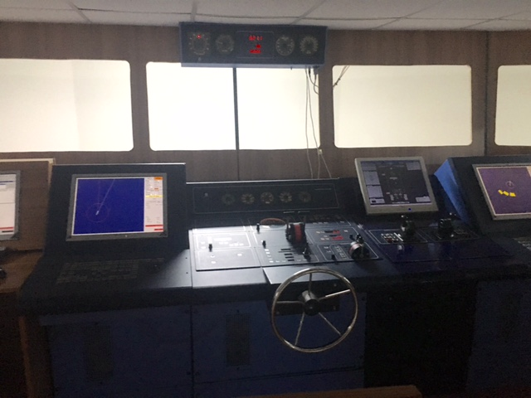
Bridge Simulator

Slide 9
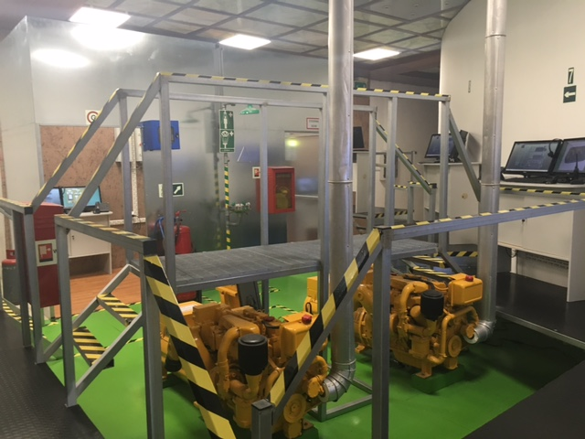
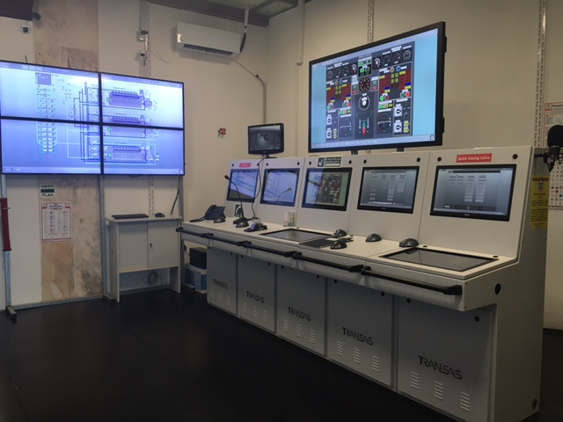
Engine Room Simulator

Slide 10
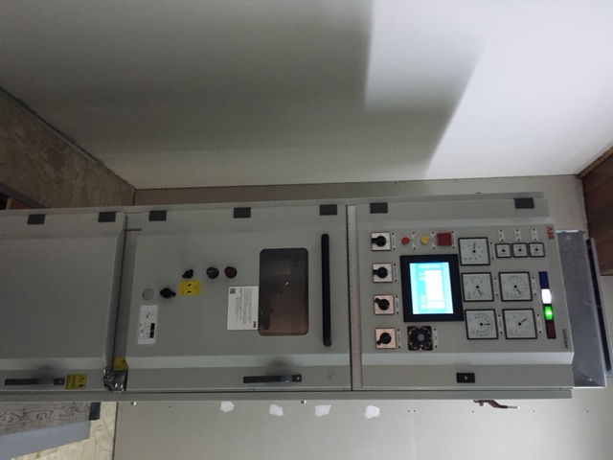
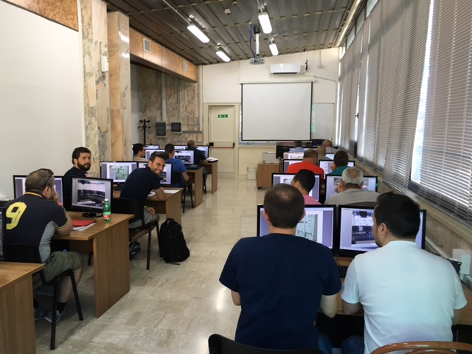
High Voltage Simulator (HV)

Slide 11
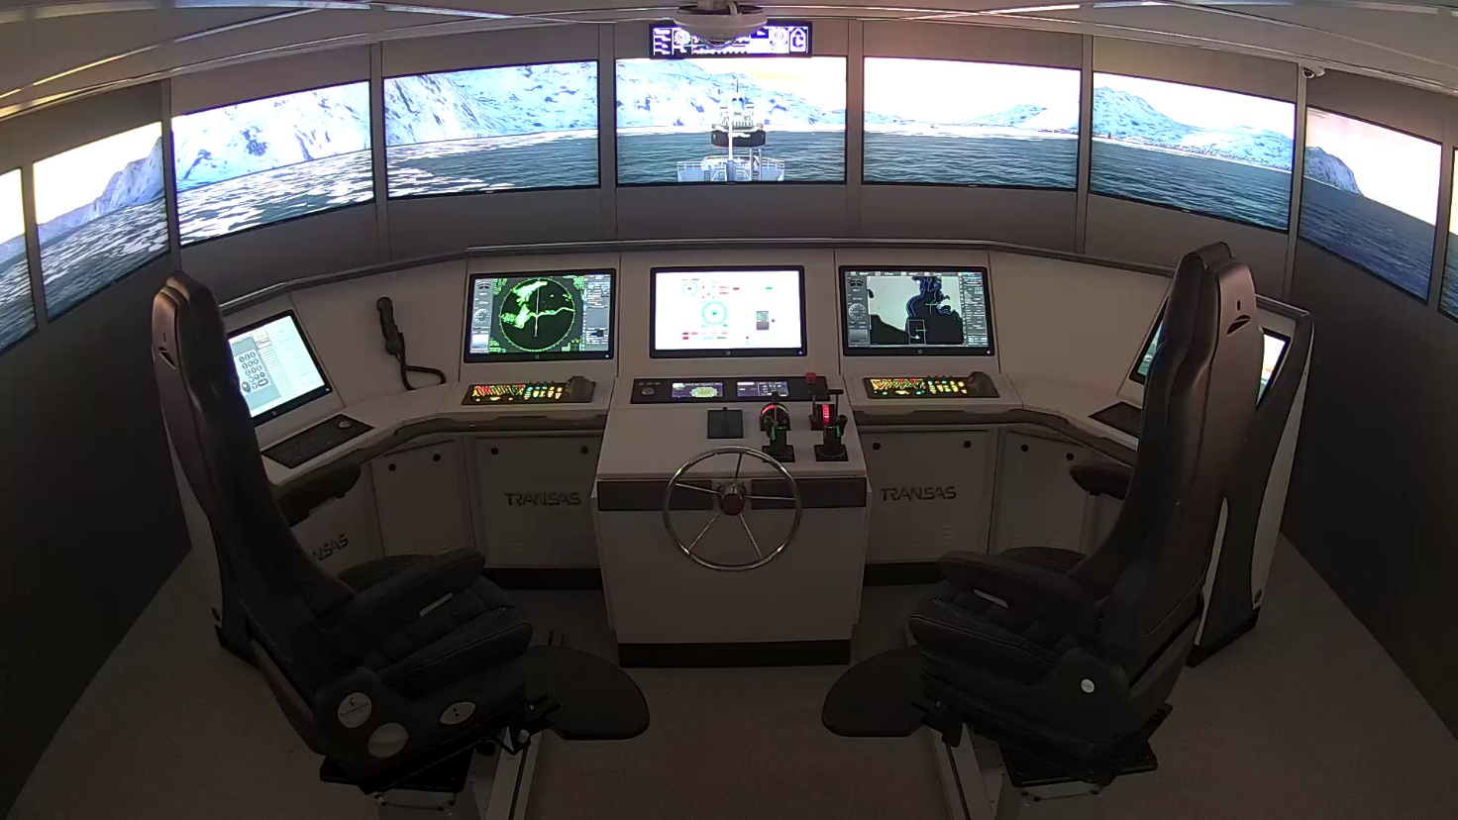
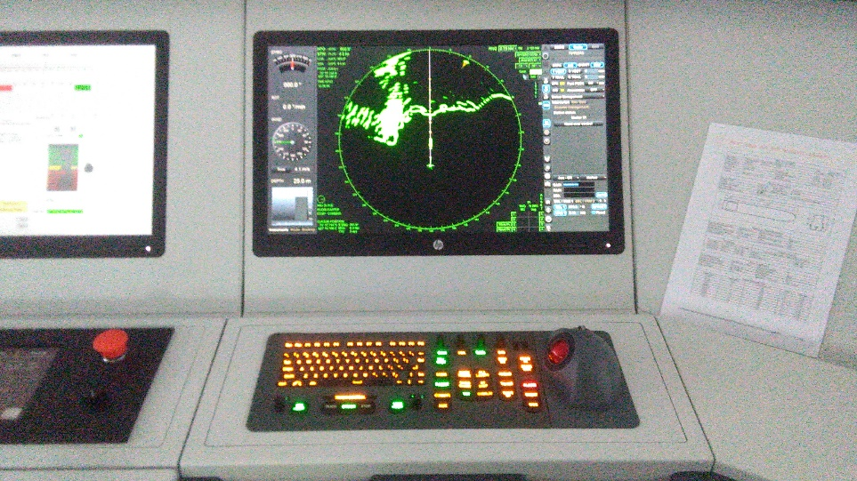
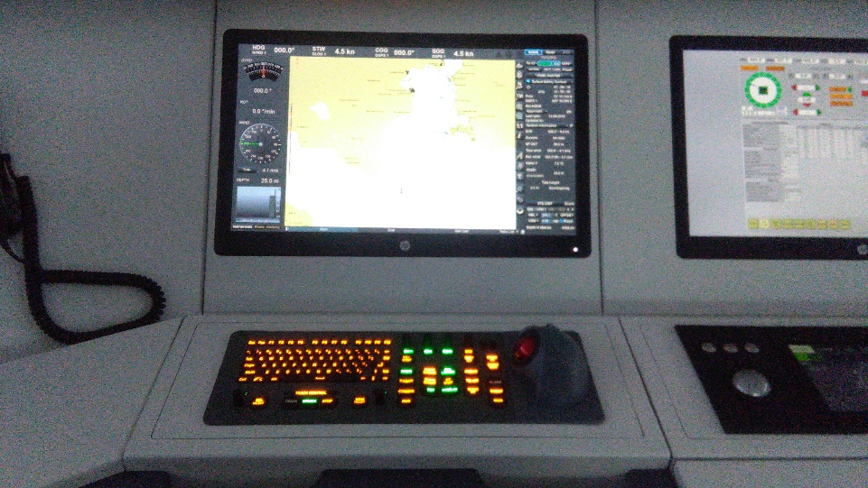
Polar Code Simulator (PC)

Slide 12
Organizzazione e Valutazione del Corso
Requisiti di partecipazione: Ufficiali di macchina ed ufficiali elettrotecnici in possesso della certificazione relativa all’addestramento del livello operativo.
Tipologia di corsi:
HV direttivo.
Durata del corso: 32 ore.
Le 32 ore del corso saranno suddivise in 18 ore di teoria e 14 ore di pratica al simulatore in aula, in ECR ed in laboratorio HV.
Valutazione del corso: Test finale sugli argomenti spiegati oltre che Test al simulatore.
Competenze - Obiettivi del corso:
Definire le conoscenze e fornire l’addestramento necessario per acquisire le competenze in materia di gestione e funzionamento degli impianti elettrici ed elettronici di bordo ad alta tensione a livello direttivo.

Slide 13
Contenuti Corso
Capacità di gestire le operazioni su dispositivi ad alta tensione a bordo nave
Illustrare (spiegare) le norme tecniche e le procedure per operare in sicurezza sugli apparati ad alta tensione;
Identificare e conoscere come applicare la legislazione nazionale ed internazionale e le pertinenti guide relative ai dispositivi ad alta tensione;
Definire i pericoli legati ai sistemi ad alta tensione, quali ad esempio, le scosse elettriche, la folgorazione elettrica, l’arco voltaico e l’esplosione;
Compilazione di atti e documentazione sulla sicurezza tra cui le Autorizzazioni al Lavoro e l’autorizzazione al Test;
Determinare l'assegnazione di personale qualificato per effettuare la manutenzione e la riparazione.
Comprensione del sistema di distribuzione dell’energia elettrica ad alta tensione e l’importanza della sua manutenzione.
Descrivere le caratteristiche operative di sicurezza associate ai rischi elettrici dovuti all’alta tensione;
Descrivere i dispositivi di protezione e loro sequenza di intervento;
Descrivere la disposizione del locale quadri elettrici per l’ alta tensione con riferimento specifico a:
  Apparecchiature/componentistica del locale quadri elettrici;
  Quadri elettrici di alta tensione;
  Trasformatori;
  Relè di Protezione;
  Dispositivi ausiliari e dispositivi atti allo sgancio in emergenza;
  Sistema di messa a terra.
Notes:
STCW Code (2010) Section A-VIII/2, Parts 2, 3 & 4 and further emphasizes

Slide 14
Contenuti Corso
Operare correttamente sui sistemi di interblocco dei dispositivi in alta tensione, quali chiavi di sicurezza sugli interruttori e serrature dei quadri elettrici munite di sistema di interblocco se il quadro è in tensione;
Analizzare il sistema di protezione della distribuzione dell’energia elettrica ad alta tensione con riferimento specifico a:
  Ruolo e scopo dei sistemi di protezione;
  intervento coordinato e selettivo di dispositivi di protezione contro le sovracorrenti;
  Dispositivi di protezione;
  Protezione degli alimentatori;
  Protezione dei trasformatori;
  Protezione delle macchine elettriche;
  Generatore di emergenza.
Descrivere il Sistema di Gestione Elettrica (PMS – Power Management System) per quanto attiene la sincronizzazione ed il controllo dei generatori;
Descrivere correttamente le operazioni del sistema di gestione dell’ alimentazione elettrica sia in situazioni di normale esercizio che in situazioni di guasto inclusi i casi di “Crash Stop” (tutto avanti-tutto addietro) dei motori elettrici di propulsione e le azioni da intraprendere durante la perdita di controllo del sistema di gestione dell’ impianto ad alta tensione;
Eseguire correttamente le procedure di isolamento e di messa a terra degli equipaggiamenti ad alta tensione;
Effettuare la manutenzione pratica sui dispositivi ad alta tensione con riferimento specifico a:
  Controllo delle funzionalità degli interruttori ;
  Controllo dell’indice di polarizzazione nei trasformatori di alta tensione;
Notes:
STCW Code (2010) Section A-VIII/2, Parts 2, 3 & 4 and further emphasizes

Slide 15
Contenuti Corso
  Prove di isolamento sugli interruttori (prova di tensione applicata e misura della resistenza di isolamento);
  Monitoraggio del sistema di isolamento;
  Ispezione termografica dei “punti caldi”.
Capacità di identificare i guasti sul sistema di distribuzione dell’energia elettrica ad alta tensione e ripristina il sistema mantenendo l’alimentazione
Identificare i livelli di guasto;
Identificare a livello operativo almeno tre differenti condizioni di guasto di un impianto in alta tensione;
Compilare un piano di commutazione per isolare un guasto sulla distribuzione ad alta tensione;
Mettere in atto un piano di commutazione per isolare un guasto sulla distribuzione ad alta tensione.
Notes:
STCW Code (2010) Section A-VIII/2, Parts 2, 3 & 4 and further emphasizes

Slide 16
Materiale didattico
WWW.IMATSRL.ORG
HIGH VOLTAGE
PSW: HVIMAT
Notes:
STCW Code (2010) Section A-VIII/2, Parts 2, 3 & 4 and further emphasizes

Slide 17
Capacità di gestire le operazioni su dispositivi ad alta tensione a bordo nave
IMAT – Training Center & Nautical College

Slide 18

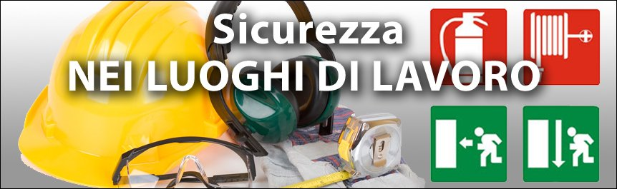

Introduzione
Il recepimento da parte dell’ordinamento giuridico italiano di otto direttive comunitarie in materia di miglioramento della salute e della sicurezza nei luoghi di lavoro, ha comportato una nuova attenzione da parte di tutta la società civile nei riguardi delle problematiche inerenti la prevenzione degli infortuni e la tutela dell’igiene e della sicurezza dei lavoratori.
La normativa a tutela dei lavoratori nasce alla fine del 1800 e si sviluppa di pari passo all’evoluzione lavorativa; i cardini sui quali ruotava prima del Decreto Legislativo 626/94 tutta la disciplina in materia erano costituiti fondamentalmente dal D.P.R. 547/55 e dal D.P.R. 303/56 che, in alcuni casi, sono ancora attuali.

Slide 19
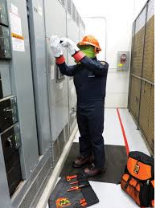
Introduzione
Questi decreti prevedevano, tra l’altro, quali obblighi fondamentali del datore di lavoro, l’attuazione delle misure di igiene e sicurezza, l’informazione dei lavoratori sui rischi, la fornitura dei mezzi di protezione ed il controllo sui singoli lavoratori, affinché osservassero le misure di igiene e sicurezza previste.
Il sistema di sicurezza così impostato aveva il limite di dettagliare in modo molto specifico determinati obblighi tecnici, lasciando in secondo piano molti altri aspetti rilevanti. Inoltre l’applicazione era lasciata ad un rapporto tradizionale di imposizione e controllo da parte degli organi di Stato.

Slide 20


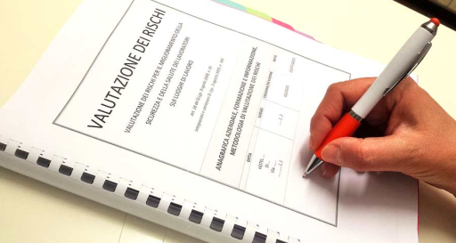
Introduzione
Negli anni seguenti il sistema si evoluto, anche sotto le spinte sindacali, portando un maggior dettaglio ed un necessario aggiornamento tecnico scientifico della normativa.
Battistrada in questo ambito è il D.Lgs. 277 del 15 agosto 1991, sull’esposizione a rumore, piombo e amianto, in quanto introduce la VALUTAZIONE DEL RISCHIO come forma primaria di intervento da parte del datore di lavoro, da ripetersi periodicamente e da cui fare seguire le misure preventive e formative.
Queste regole riprese ed ampliate dal D.Lgs. 626/94, incidono profondamente sul sistema normativo e ribaltano l’ottica precedente ponendo l’uomo, anziché la macchina, al centro della nuova organizzazione della sicurezza. Comportando un’evoluzione della tutela della sicurezza sul lavoro ed una maggiore attenzione alla prevenzione degli infortuni.
Con questa normativa i lavoratori assumono assieme al datore di lavoro un ruolo da protagonisti nella gestione della sicurezza.

Slide 21
Introduzione
L’INFORMAZIONE e la FORMAZIONE hanno infatti lo scopo di far conoscere dettagliatamente i rischi connessi con l’ambiente di lavoro, le misure adottate per prevenirli nonché i comportamenti da assumere e le procedure da seguire nei casi di emergenza, con l’obbiettivo di diminuire (ove possibile eliminare) i rischi.
UNA NORMA È UN MEZZO CONTRATTUALE TRA COSTRUTTORE E CLIENTE NECESSARIO A:
PARLARE LO STESSO LINGUAGGIO
IDENTIFICARE I PRODOTTI
DEFINIRE I LIVELLI DI PRESTAZIONE
ACCETTARE LE MODALITÀ DI PROVA

Slide 22

Principali enti normatori
IEC International Electrotechnical Commision
È un'organizzazione internazionale per la definizione di standard in materia di elettricità, elettronica e tecnologie correlate. Molti dei suoi standard sono definiti in collaborazione con l'ISO (Organizzazione internazionale per la normazione).Questa commissione è formata da
rappresentanti di enti di standardizzazione nazionali riconosciuti. La IEC è stata fondata nel 1906 ed inizialmente aveva sede a Londra; nel 1948 ha spostato la sua sede a Ginevra. Ad essa attualmente partecipano più di 60 paesi.
Essa inoltre fu la prima a proporre un sistema di standard, il Sistema Giorgi, che intorno al 1960 si è modificato nel sistema delle unità SI.

Slide 23

Principali enti normatori
CENELEC Comitato Europeo di normalizzazione elettrotecnica
È responsabile della normalizzazione europea nell'area dell'ingegneria elettrica.
Insieme all'ETSI (telecomunicazioni) e al CEN (altre zone tecniche), il CENELEC forma il sistema europeo per la normalizzazione. Il CENELEC è stato fondato nel 1973; prima di allora, due
Organizzazioni erano responsabili della normalizzazione
elettrotecnica:
il CENELCOM e il CENEL. Il CENELEC è un'organizzazione senza scopo di lucro secondo la legge belga, con sede a Bruxelles.
Sebbene il CENELEC lavori in stretta collaborazione con l'Unione europea, esso non è un'istituzione di quest'ultima.

Slide 24

Principali enti normatori
CEI Comitato Elettrotecnico Italiano
Il CEI è diviso in diversi sotto comitati specializzati nei vari settori e ciascuno di questi emana delle norme nel campo di sua competenza.
Le norme emanate dal CEI sono contraddistinte da quattro numeri: il numero che indica il sotto comitato che le ha formulate, il numero della norma, l’anno di emissione e il numero del fascicolo.

Slide 25
Le Normative
Le norme possono suddividersi in:
PRINCIPALI NORME IMPIANTISTICHE
IMPIANTISTICHE
GENERALI DI PRODOTTO (TRASVERSALI)
SPECIFICHE DI PRODOTTO
Notes:
Nel settore elettrico le norme si dividono in

Slide 26
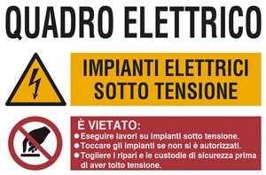
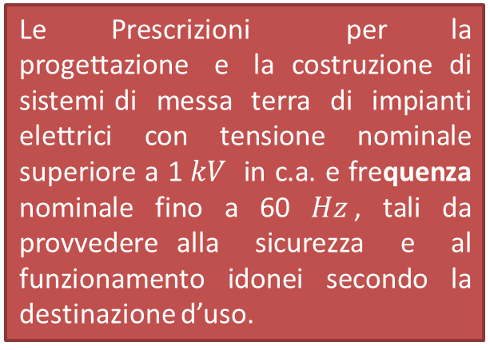
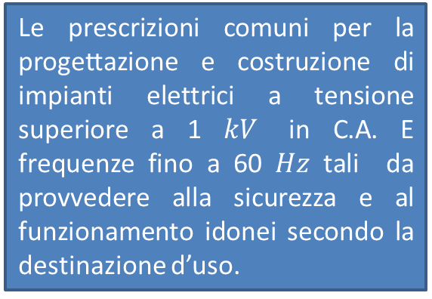
Normativa impianti superiori 1kV
La vecchia Norma CEI 11-1 è stata sostituita dalla Norma CEI 99-2 e dalla Norma CEI 99-3.
Le prescrizioni comuni per la progettazione e costruzione di impianti elettrici a tensione superiore a 1 $kV$ in C.A. E frequenze fino a 60 $Hz$ tali da provvedere alla sicurezza e al funzionamento idonei secondo la destinazione d’uso.
La norma CEI 99-2 (CEI EN 61936-1), è la parte della IEC 61936 che fornisce:
Le Prescrizioni per la progettazione e la costruzione di sistemi di messa terra di impianti elettrici con tensione nominale superiore a 1 $kV$ in c.a. e frequenza nominale fino a 60 $Hz$, tali da provvedere alla sicurezza e al funzionamento idonei secondo la destinazione d’uso.
La norma CEI 99-3 (CEI EN 61936-2),
è la parte della IEC 61936 che fornisce:

Slide 27
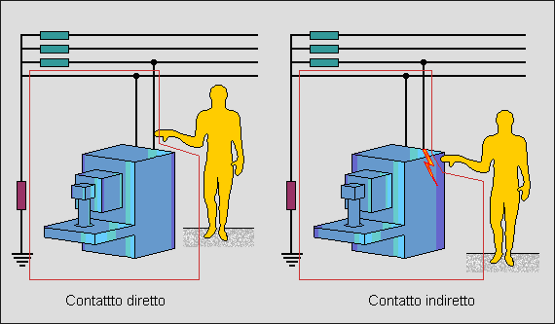
Contatti diretti / indiretti
La norma CEI 64/8 prevede due condizioni di contatto elettrico pericolose per la persona:
CONTATTO DIRETTO: Si verifica quando la persona entra in contatto con parti attive dell’impianto.
CONTATTO INDIRETTO: Si verifica quando la persona tocca parti normalmente non in tensione ma che, in condizioni di guasto o di difetto di isolamento, possono trovarsi in tensione. Questo tipo di contatto è molto più pericoloso del precedente nel senso che normalmente non si adottano le precauzioni che anche le persone inesperte usano verso elementi dell’impianto elettrico normalmente in tensione, come cavi, interruttori etc.

Slide 28
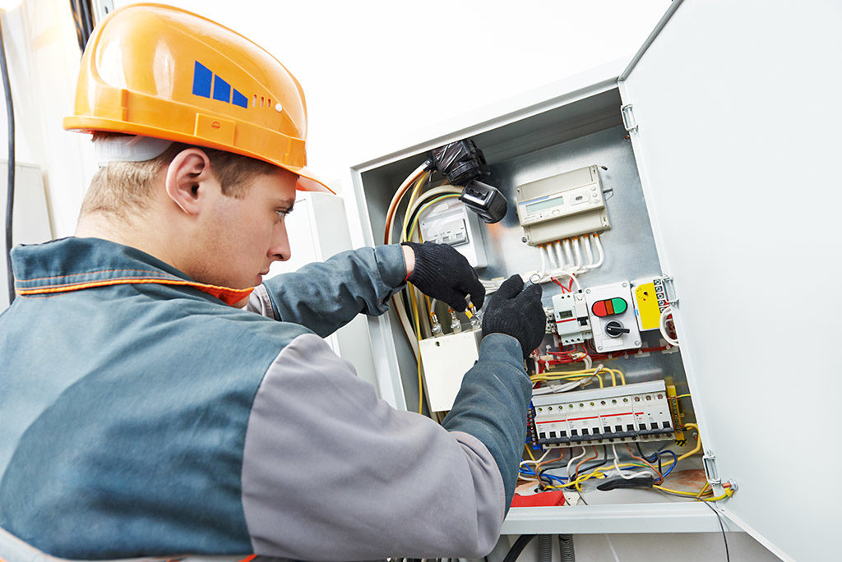
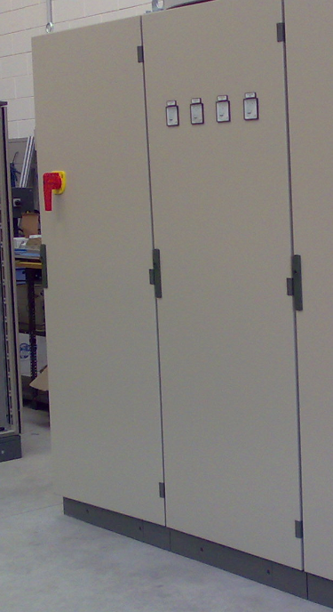
Impianti di tipo Aperto/Chiuso
Impianti di tipo APERTO:
“Impianti i cui componenti non hanno protezioni contro i contatti diretti”
Impianti di tipo CHIUSO:
“Impianto i cui componenti hanno protezioni contro i contatti diretti”

Slide 29
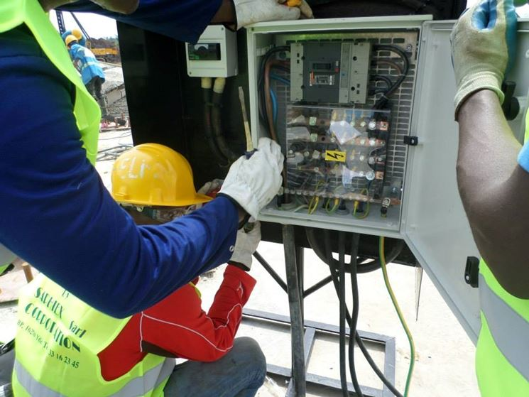
Contatti diretti / indiretti
Gli impianti e gli apparecchi elettrici devono essere isolati e protetti in modo che le persone non possano venire in contatto con parti in tensione senza deliberato proposito.
Le MISURE DI PROTEZIONE contro i CONTATTI DIRETTI possono suddividersi in:
Protezioni di grado totale (contro il contatto volontario) che sono ottenute mediante:
Isolamento delle parti attive senza possibilità di rimozione;
Involucri o barriere che sono rimovibili mediante utensili, interblocchi, barriere intermedie.

Slide 30
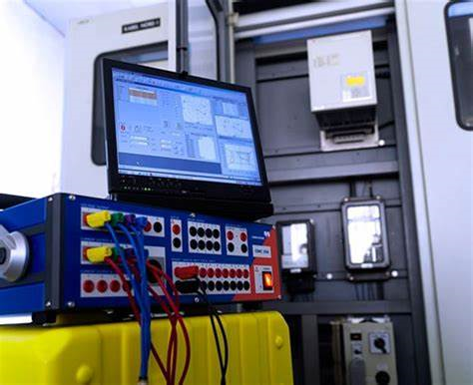
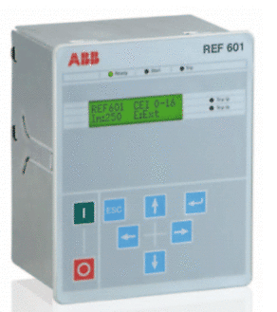
Contatti diretti / indiretti
Protezioni di grado parziale (contro il contatto involontario) che sono ottenute mediante:
Allontanamento delle parti a tensione diversa simultaneamente accessibili
Protezioni addizionali che sono ottenute utilizzando relè differenziali ad alta sensibilità ($IDmax \text{= }\text{30 }\text{mA}$)

Slide 31
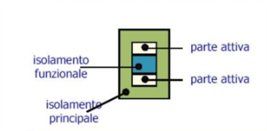
Tipi di Isolamento
Ogni apparecchio elettrico è dotato di un isolamento tra le parti attive e tra queste e la carcassa, senza il quale sarebbe impedito il funzionamento.
Tale tipo di isolamento prende il nome di ISOLAMENTO FUNZIONALE.
Si definisce ISOLAMENTO PRINCIPALE quello utilizzato per la protezione delle persone contro il pericolo di folgorazione.
Talvolta, al fine di garantire la sicurezza delle persone in caso di guasto dell’isolamento principale, viene introdotto un ulteriore isolamento, detto isolamento supplementare.

Slide 32
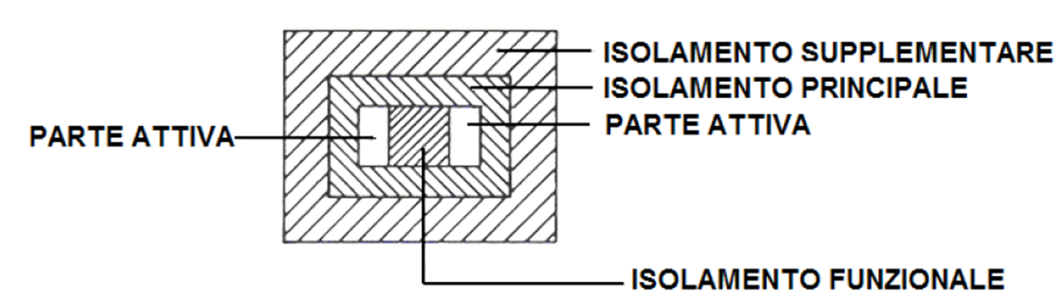
Tipi di Isolamento
L’insieme
ISOLAMENTO PRINCIPALE e supplementare prende il nome di
DOPPIO ISOLAMENTO
In luogo dei due isolamenti distinti, principale e supplementare, si può inoltre realizzare un unico isolamento avente proprietà elettriche e meccaniche equivalenti; questo tipo di isolamento viene chiamato isolamento doppio o rinforzato (CEI 64/8 413.2.1.1).
I componenti elettrici aventi isolamento doppio o rinforzato vengono detti di Classe II (CEI 64/8 413.2.1.1).

Slide 33
Tipi di Isolamento
In relazione al rischio di contatto diretto, i componenti elettrici vengono classificati secondo quattro diverse classi:
Classe 0 | Apparecchiature elettriche provviste del solo isolamento principale e non aventi alcun dispositivo per il collegamento delle masse ad un conduttore di protezione; esse quindi non possono essere collegate a terra e, nel caso di guasto dell’isolamento, la protezione è affidata soltanto alle caratteristiche dell’ambiente in cui si trovano.
Classe I | Apparecchiature elettriche provviste del solo isolamento principale ed aventi un dispositivo per il collegamento delle masse ad un conduttore di protezione.

Slide 34
Tipi di Isolamento
In relazione al rischio di contatto diretto, i componenti elettrici vengono classificati secondo quattro diverse classi:
Classe II | Apparecchiature elettriche provviste di isolamento doppio o rinforzato e non aventi alcun dispositivo per il collegamento delle masse ad un conduttore di protezione.
Classe III | Apparecchiature elettriche provviste di isolamento ridotto in quanto destinate ad essere alimentate da sistemi a bassissima tensione di sicurezza

Slide 35
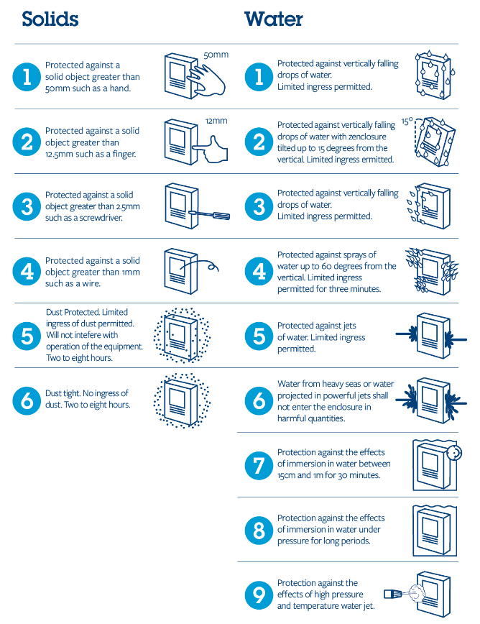
Involucri e barriere di protezione
Il grado di protezione di un involucro o barriera è identificato in sede IEC dalle lettere
IP (International Protection)
seguite da due o al massimo da 3 cifre:
La prima cifra indica il grado di protezione dell’involucro o della barriera rispetto ai corpi solidi;
La seconda quello rispetto ai liquidi e la terza rispetto alle sostanze aeriformi.

Slide 36
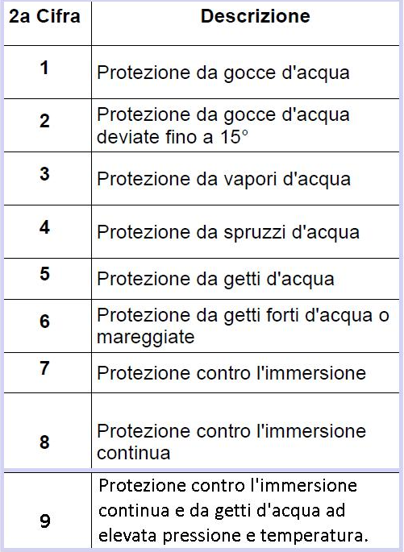
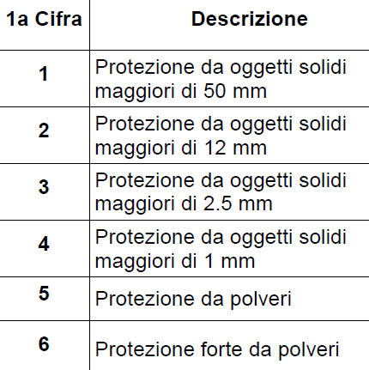
Involucri e barriere di protezione

Slide 37
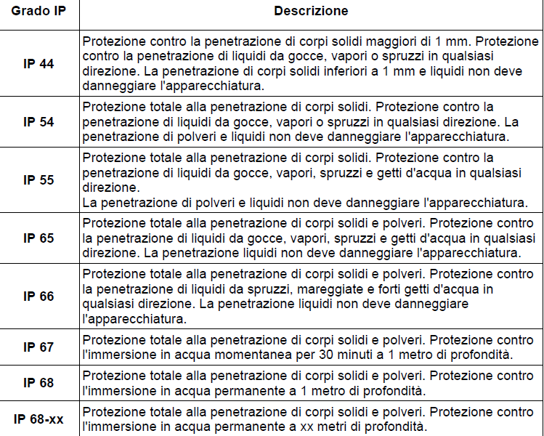
Involucri e barriere di protezione

Slide 38
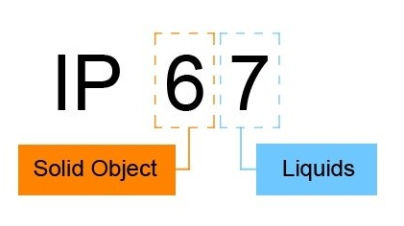
Involucri e barriere di protezione
Quando si vuole indicare solo uno o due tipi di protezione, le cifre mancanti sono sostituite dalla lettera X. Nella seguente tabella sono riportati alcuni esempi di gradi di protezione e delle prove corrispondenti a ciascuna cifra, al crescere della cifra cresce il grado di protezione.
Le parti attive devono essere poste entro involucri, o dietro barriere, tali da assicurare almeno il grado di protezione IP2X, salvo le eccezioni previste per alcuni apparecchi per i quali le norme relative richiedono un grado inferiore di protezione (CEI 64/8 412.2).

Slide 39
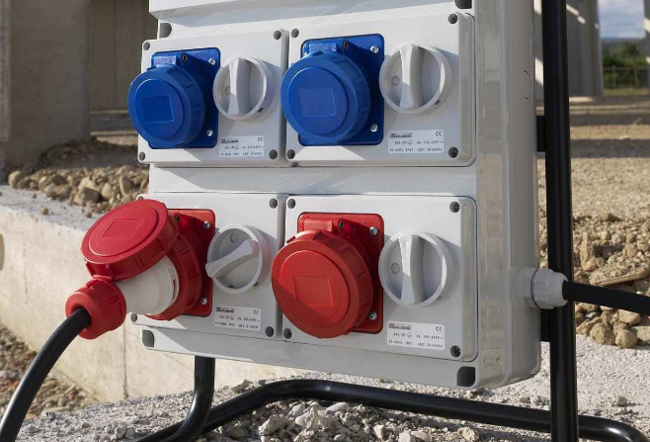
Involucri e barriere di protezione
Le barriere e gli involucri devono essere saldamente fissati e rimovibili soltanto con l’uso di un attrezzo (CEI 64-8) o di una chiave, purché la chiave sia in possesso solo di personale elettricamente addestrato. Il personale addestrato che abbia avuto accesso alle parti attive, deve di regola sezionare il circuito prima di intervenire sulle parti attive o nelle loro vicinanze, in casi di riconosciuta necessità è ammesso di eseguire lavori su parti in tensione, purché l’ordine sia dato dal capo responsabile (DPR 547/55 art. 344). Nei lavori su parti in tensione l’operatore deve indossare guanti isolanti, visiera di protezione, elmetto dielettrico, utilizzare idonei strumenti di protezione.

Slide 40
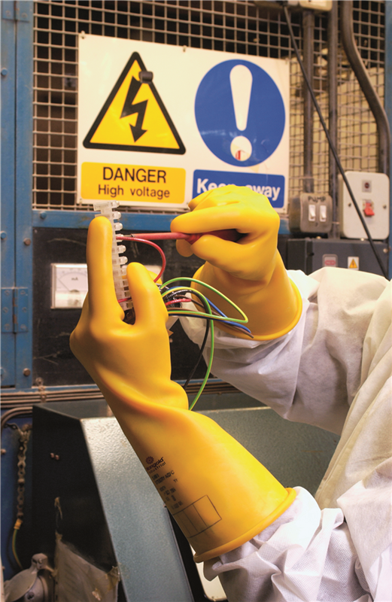
Guanti Dielettrici
I GUANTI ISOLANTI offrono una protezione individuale contro lo choc elettrico in occasione di lavori sotto tensione o nella vicinanza di parti attive.
I guanti devono essere conformi alle esigenze delle norme IEC 60903 e EN 60903. A questo titolo subiscono, in particolare, prove di Tenuta Elettrica, d'invecchiamento e Meccanica.
I guanti sono provati individualmente e commercializzati in sacchetto di plastica sigillato.

Slide 41

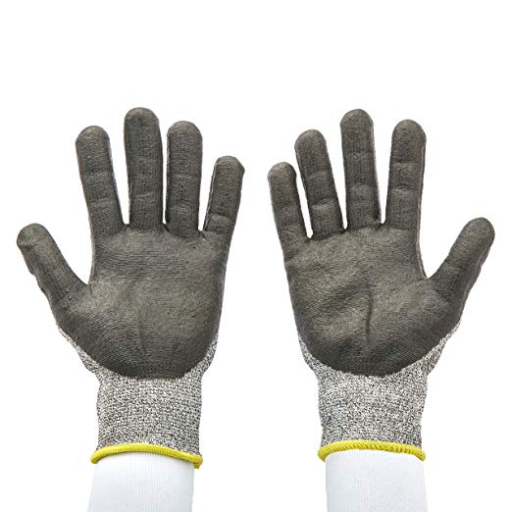
Tipi, Classi e Categorie dei Guanti
I GUANTI DIELETTRICI si suddividono in due principali tipi :
Guanti in Lattice che garantiscono alte caratteristiche dielettriche. Devono essere utilizzati con sovra guanto di cuoio per garantire la protezione meccanica.
Guanti in Composito che garantiscono una protezione meccanica superiore alla perforazione ed allo strappo evitando l'utilizzo del sovra guanto.

Slide 42
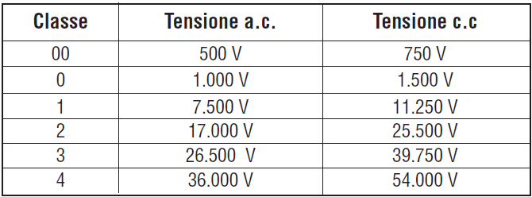
Tipi, Classi e Categorie dei Guanti
I GUANTI ISOLANTI devono essere scelti in base alla loro classe di isolamento che corrisponde al livello di tensione di utilizzo.

Slide 43
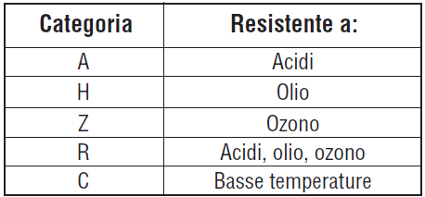
Tipi, Classi e Categorie dei Guanti
I GUANTI ISOLANTI possono avere altre proprietà di resistenza all'ambiente e sono classificati in categorie.

Slide 44
Tipi, Classi e Categorie dei Guanti
Prima dell'uso si deve effettuare un controllo visivo e una verifica della presenza di eventuali fughe d’aria effettuando il gonfiaggio del guanto tramite verificatore pneumatico.
Per i guanti di Classe 1, 2, 3 e 4, si raccomanda un esame dell'interno dei guanti.
Se uno dei due guanti è ritenuto non sicuro, il paio non deve essere utilizzato e deve essere restituito per la verifica.
Evitare il contatto con prodotti corrosivi: olio, lubrificanti, essenza di Trementina, paraffina e tutti gli acidi aggressivi.
Non usare guanti umidi.
Con guanti classe 00 che hanno uno spessore sottile usare i sovra-guanti per dare protezione meccanica. Pulire i guanti con acqua e sapone, i guanti lavati e quelli che diventano umidi durante l’uso devono essere asciugati accuratamente, ma in modo tale che la temperatura dei guanti non superi i 65°C.

Slide 45
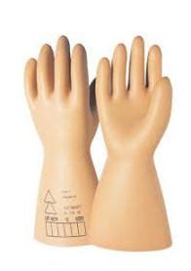
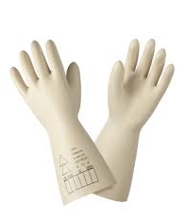
Ispezione Periodica dei Guanti secondo La norma IEC 60903
Nessun paio di guanti delle Classi 1, 2, 3 e 4 inclusi quelli conservati in magazzino deve essere utilizzato senza essere stato verificato da meno di sei mesi.
L’ispezione periodica consiste in due Verifiche:
Verifica Pneumatica: Il paio di guanti viene gonfiato con aria per rilevare le fughe d’aria, seguito da un’ispezione visiva sul guanto gonfiato.
Verifica Elettrica: I guanti vengono individualmente ritestati dielettricamente secondo la norma IEC 60903 Part. 8.4.2.1 e 8.4.3.1. Per i guanti Classe 0 e 00 è considerata sufficiente la Verifica Pneumatica. Tuttavia, il test dielettrico può essere effettuato su richiesta del proprietario.

Slide 46
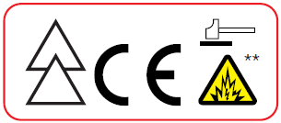
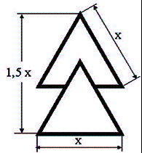
Ispezione Periodica dei Guanti secondo La norma IEC 60903
SCADENZA:
I GUANTI POSSO ESSERE UTILIZZATI FINO A QUANDO SUPERANO LE VERIFICHE SEMESTRALI.
Esempio Etichetta
GUANTI DIELETTRICI IN COMPOSITO CON PROTEZIONE MECCANICA
Conformi alle IEC 60903/EN60903 Standard-
**Testati per Arco Elettrico IEC 61482-1-2 in classe 2
Indica una protezione di natura elettrica.

Slide 47
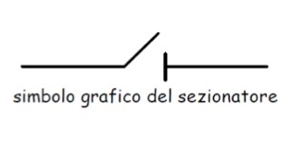
Sezionatore
Apparecchio in grado di assicurare nella posizione di aperto una distanza di isolamento tra le parti in tensione. L’apparecchio deve essere aperto solo quando la corrente nel circuito è già stata interrotta e di essere chiuso prima che venga stabilita.
E’ UN DISPOSITIVO DI SICUREZZA NECESSARIO PER SEZIONARE IL CIRCUITO ELETTRICO

Slide 48
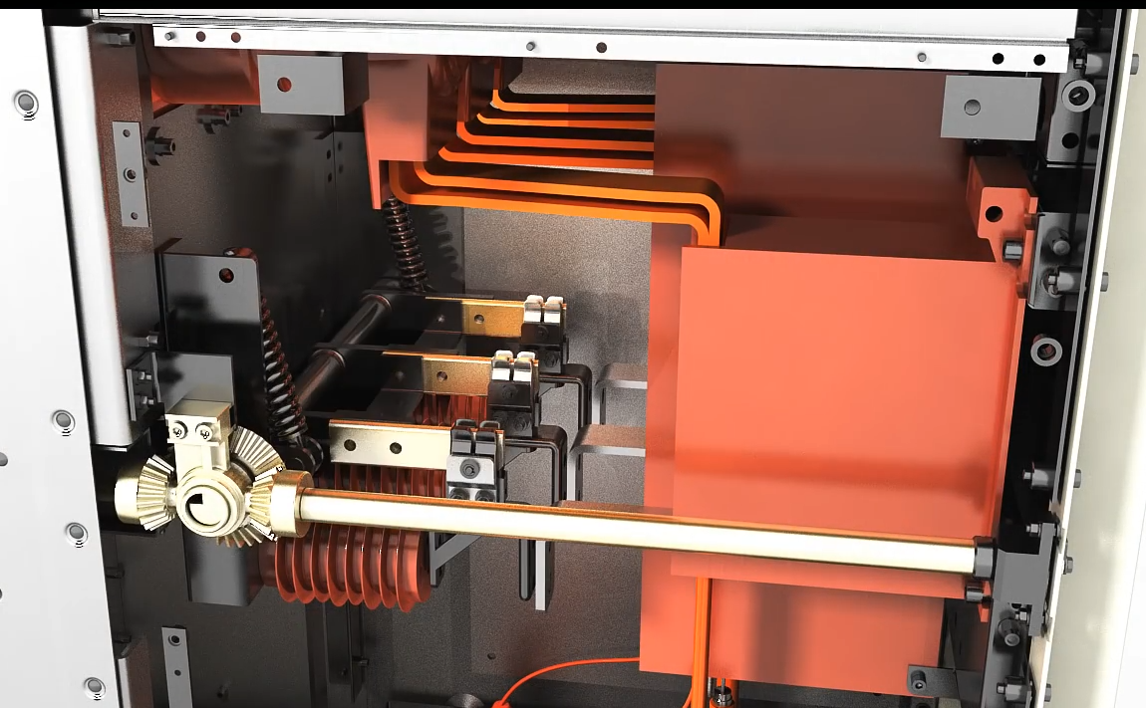
Sezionatore di terra
Apparecchio per la messa a terra delle parti di un circuito, è capace di sopportare per un tempo determinato le correnti di corto circuito, ma non è in grado di portare continuativamente una determinata corrente.
E' UN DISPOSITIVO DI SICUREZZA NECESSARIO PER POTER ACCEDERE AL CIRCUITO DI ALTA TENSIONE

Slide 49

Contattore
Apparecchio di manovra ad una sola posizione di riposo, destinato a chiudere e ad aprire non solo in condizioni ordinarie di servizio ma anche in determinate condizioni gravose. L’apparecchio è chiuso quando l'organo di azionamento è alimentato ed aperto quando disalimentato.
Prestazioni elettriche ridotte ma capacità di eseguire un numero di manovre elevatissime.

Slide 50
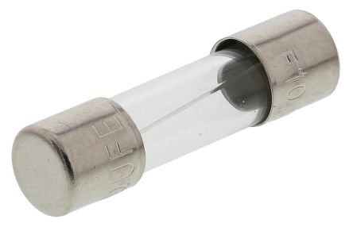
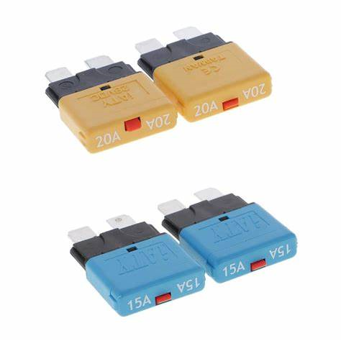
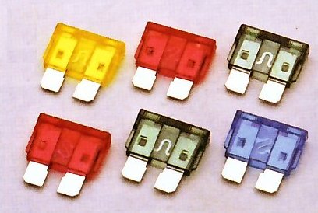
Fusibile
Dispositivo di interruzione ottenuta mediante la fusione di parti predisposte e proporzionate a tale scopo, quando la corrente supera un determinato valore per un tempo sufficiente

Slide 51
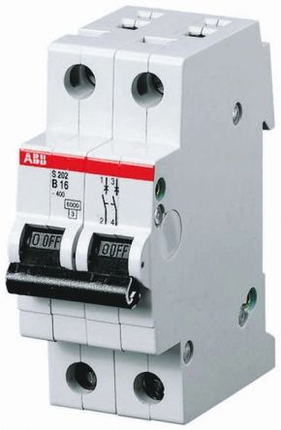
Interruttore
Apparecchio capace di stabilire, portare ed interrompere le correnti in condizioni normali del circuito, ed inoltre di stabilire, portare ed interrompere correnti in condizioni anormali del circuito, come quelle di corto circuito
Disposizioni di legge: DPR 547 art:285 (protezione contro i sovraccarichi)
Norme CEI impianti: CEI 99-3 art: 3.1.4 (correnti di cortocircuito)
NORMA DI PRODOTTO : CEI 17-1 HD 348 S6 IEC 60560

Slide 52
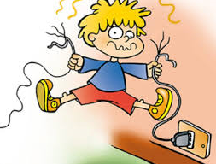
Pericoli legati ai sistemi ad alta tensione
La corrente elettrica è un flusso di cariche elettriche tra due punti di un corpo conduttore avente un diverso potenziale elettrico.
Un conduttore è qualunque materiale attraversato da una corrente elettrica, esso può essere un buon conduttore ed opporre poca resistenza od un cattivo conduttore dove la conducibilità elettrica è esigua.
In tutti i conduttori attraversati da una corrente elettrica si sviluppa una quantità di calore che è direttamente proporzionale al quadrato dell'intensità di corrente, alla resistenza del conduttore e al tempo.
In qualunque conduttore il passaggio di un flusso di elettroni genera un campo elettrico ed un campo magnetico.

Slide 53


Pericoli legati ai sistemi ad alta tensione
L'induzione elettromagnetica è il fenomeno per cui un circuito percorso da corrente, genera una tensione su un circuito vicino senza una connessione fisica, ma solo per via magnetica.
Il passaggio della corrente elettrica nei conduttori solidi avviene solo sulla loro superficie. Quando una scarica elettrica attraversa il corpo umano, per la particolarità del conduttore, esso subisce varie modifiche chimiche, fisiche e biologiche.
Negli USA lo shock elettrico primario è associato ad una mortalità di circa l`1%. Per 100.000 persone l'anno: 1.000 sono decessi e 5.000 necessitano di un trattamento d'emergenza.
In Italia le folgorazioni rappresentano circa il 4% degli infortuni mortali sul lavoro e sono tra il 3% e il 5% dei ricoveri per ustioni.

Slide 54

Pericoli legati ai sistemi ad alta tensione
In presenza di un incidente di natura elettrica, dove la persona colpita diventa parte di un circuito o peggio quando interposto tra due conduttori chiude prima il circuito, i danni spesso sono attribuiti al solo valore della tensione mentre concorrono altre variabili:
Tipo di onda elettromagnetica (sinusoidale, continua, pulsante)
Effetto Joule (quantità di calore dissipato)
Frequenza delle onde (le basse frequenze Hertziane risultano essere quelle più pericolose)
Impedenza del conduttore (la resistenza opposta alla penetrazione)
Tipo di conducibilità (flusso elettronico o conducibilità elettrochimica)
La tensione (alte tensioni alta intensità, maggiore lavoro elettrico prodotto)
L'intensità (espressa come quantità di elettroni movimentati nell'unità di tempo)
Durata del contatto (la gravità dei danni dipende anche dalla prolungata esposizione)

Slide 55

Pericoli legati ai sistemi ad alta tensione
La membrana cellulare separando cariche elettriche si comporta come un condensatore. La membrana non è perfettamente isolante ed è attraversata da un certo numero di ioni perciò, oltre ad un valore di capacità, presenta anche una resistenza elettrica.
Il modello elettrico semplificato delle cellule umano è perciò rappresentato: da un condensatore C in parallelo con una resistenza R e, da un generatore di tensione che rappresenta il potenziale di riposo determinato dalla diversa concentrazione di ioni nella cellula.

Slide 56


Potenziale di riposo
Il corpo umano, è in gran parte composto di una soluzione salina conduttrice, di fatto è costituito da un insieme di atomi o gruppi di atomi che, in ragione della loro affinità elettrochimica si scambiano gli elettroni dell'ultimo orbitale assumendo le caratteristiche di ioni. (cationi, se hanno perso elettroni oppure anioni, se hanno acquistato elettroni); sono tali le cellule (fig. 2) o il liquido interstiziale che le separa.
Gli ioni $K^{+}$, $Na^{+}$, $Cl^{+}$, etc., si muovono verso zone di minor concentrazione e che sono soggetti al campo elettrico generato dall'insieme degli altri ioni.

Slide 57


Potenziale di riposo
Poiché la cellula ha verso gli ioni un comportamento di tipo selettivo, gli ioni non si diffondono allo stesso modo dentro e fuori la cellula (ad esempio la cellula è molto permeabile allo ione potassio piuttosto che allo ione sodio). Lo ione $K^{+}$viene trasportato all'interno della cellula mentre lo ione $Na^{+}$ viene espulso con la tipica azione di pompaggio biochimico a spese dell'organismo (pompa metabolica). La cellula viene quindi a possedere un potenziale negativo all'interno rispetto all'esterno (potenziale di riposo). Nei mammiferi le cellule del sistema nervoso centrale presentano un potenziale di riposo di -70 mV, una cellula miocardica ha delle escursioni tra circa -90 mV e +35mV una differenza di potenziale notevole se si considerano le piccole dimensioni delle cellule

Slide 58
Potenziale d`azione
Se si applica ad una cellula eccitabile un impulso di corrente di polarità inversa a quella della cellula stessa, il potenziale da negativo diviene positivo per ritornare di nuovo al valore iniziale. Quando lo stimolo elettrico eccita la cellula, aumenta notevolmente la permeabilità della membrana agli ioni sodio che, entrando nel citoplasma della cellula, prima la depolarizzano, annullando la differenza di potenziale tra interno ed esterno, e poi ne causano l'inversione di polarità.
L'ampiezza minima dell'impulso di corrente necessario ad eccitare la cellula e a determinarne l'inversione del potenziale decresce con l'aumentare della durata per tendere ad un valore costante secondo una curva simile ad un'iperbole equilatera denominata curva di eccitabilità. Uno stimolo elettrico riesce a eccitare la cellula soltanto se produce un flusso di corrente la cui intensità e durata sono superiori ad una soglia che è propria del tipo di tessuto e prende il nome di REOBASE.

Slide 59

Quadripolo resistivo equivalente
Una corrente elettrica che attraversa un corpo umano superata la resistenza cutanea si ripartisce in tante ramificazioni in ragione della conducibilità incontrata nei tessuti sottostanti, più facilmente sono attraversabili i vasi, i nervi, le ossa.
Da un punto di vista circuitale il corpo umano può essere rappresentato tramite un circuito a quattro resistenze (quadripolo equivalente ad una persona):

Slide 60



Permit to work
Un permesso di lavoro elettrico in alta tensione è soprattutto una dichiarazione che un circuito o un elemento dell’apparecchiatura è sicuro da manutenzionare - è stato isolato e, se nel caso collegato alla messa a terra. Non si deve mai rilasciare un permesso di lavoro elettrico per lavori su apparecchiature che sono ancora vive. Le informazioni in esso contenute devono essere precise e dettagliate.
Esso dovrebbe affermare che un’apparecchiatura è stata messa in sicurezza, le procedure con le quali questa sicurezza è stata raggiunta, ed esattamente ciò che deve essere fatto durante il lavoro.

Slide 61

Permit to work
Se un programma di lavoro sulla stessa zona di intervento deve essere cambiato, il permesso di lavoro elettrico esistente deve essere annullato e uno nuovo rilasciato prima di ogni variazione da effettuare per il lavoro. L'unica persona che ha l'autorità di accettare il cambiamento di programma e rilasciare il nuovo permesso a lavori elettrici o è la persona che ha rilasciato il permesso originale o la persona designata dal management per assumere la responsabilità. Un permesso di lavoro elettrico HV deve essere rilasciato solo da una persona competente designata che è stato valutato tale per mezzo di conoscenze tecniche e / o esperienza e che abbia familiarità con il sistema e le attrezzature.

Slide 62
Permit to work
Prima di rilasciare l'autorizzazione, che dovrebbe contenere, in modo dettagliato e per iscritto, quali sono i vari passi per scollegare, isolare, dimostrare morti, blocco OFF, il collegamento a terra dell'attrezzatura; deve anche identificare le attrezzature adiacenti attrezzature che saranno ancora vive.
Il PERMESSO DI LAVORO ELETTRICO deve indicare chiaramente:
La persona destinataria del permesso, nominare il leader del gruppo di lavoro, che sarà presente durante tutta l'operazione
Le esatte apparecchiature che sono state fatte morte e la sua posizione precisa
I punti di isolamento
Dove sono stati collegati a terra i conduttori

Slide 63


Permit to work
Dove sono affissi avvisi e montate serrature di sicurezza speciali
La natura del lavoro da effettuare
La presenza di qualsiasi altra fonte di pericolo, con riferimenti incrociati con altri eventuali permessi
Ulteriori precauzioni da prendere durante il corso del lavoro

Slide 64
Permit to work
Si raccomanda vivamente che:
Il permesso di lavoro venga rilasciato nel luogo in cui dovrà essere fatto il lavoro.
La persona competente designata al rilascio del permesso dovrebbe spiegare il lavoro e concordare l'accuratezza e la completezza dei dettagli con la persona che fa il lavoro prima che entrambi firmino il permesso.
La persona che rilascia il permesso deve essere sicura che tutte le misure necessarie siano state prese per rendere l’apparecchiatura in sicurezza.

Slide 65


Slide 66
Verification
In Italia abbiamo un riferimento legislativo in ambito sicurezza sul lavoro?
No
Si
Solo norme
DL 14/18
DL 60903
Qual è l’acronimo di DVR?
Documento di visione reale
Data versione riunione
Documento di valutazione dei rischi
Documento vario sui rischi
Dato vero rischio
In base al tipo di isolamento un apparato di classe II viene indicato?
Attraverso due quadrati inscritti
Attraverso due triangoli inscritti
Attraverso due circonferenze inscritte
Attraverso due rombi
Attraverso due parallelepipedi

Slide 67
Verification
I guanti sono soggetti a scadenza?
No
Si
Solo se non sono marchio CE
Solo se sono prodotti in Asia
Solo se sono prodotti in Cina
Il contattore:
E’ un sezionatore
Serve a collegare a terra una parte attiva
E’ un dispositivo che garantisce molti cicli di manovra
Serve a generare un guasto sulla rete
Serve a duplicare il segnale sulla rete
Il fusibile:
E’ una protezione
Lavora per induzione elettromagnetica
Collega a terra una parte attiva
Serve a generare un corto circuito
E’ detto anche cavo di isolamento

Slide 68
Verification
L’isolamento di un componente appartenente alla classe 3 è ridotto perchè?
In caso di dispersione il corpo umano funge da sezionatore di terra
L’apparato lavora a bassissime tensioni
Gli operatori che lavorano sono competenti
Gli operatori che lavorano sono incompetenti
Nessuna delle precedenti
I cartelli monitori (TAG):
Avvisano tutti che è possibile intervenire sul pannello
Avvisano di un lavoro in corso e pertanto di non interferire con l’elemento segnalato
Avvisano che dopo 1 ora è possibile lavorare
Avvisano che il componente è stato riparato
Viene messo all’installazione dell’apparato
Il permesso di lavoro:
Indica chi si è fatto male durante un lavoro
E’ un report dei lavori compiuti nel mese corrente
E’ un report dei lavori compiuti nell’anno corrente
E’ un documento per l’ufficio commerciale
E’ un documento che va redatto per ogni lavoro a bordo

Slide 69
Verification
Quando bisogna indossare i dispositivi di protezione individuali?
Mai
Solo se ne si ha voglia
Solo se fa freddo
Prima di ogni lavoro
Nessuna delle precedenti

Slide 70
Comprensione del Sistema di distribuzione dell’energia elettrica ad alta tensione e l’importanza della sua manutenzione
IMAT – Training Center & Nautical College

Slide 71


Test di isolamento
Ogni cavo elettrico di un impianto, che si tratti di un motore, generatore, interruttore, trasformatore, ecc. risulta accuratamente coperto con qualche forma di isolante elettrico.
Il cavo stesso è di solito di rame o di alluminio, noti per essere buoni conduttori di corrente elettrica atti ad alimentare le utenze.
Un materiale isolante è invece, l’opposto di un conduttore; ossia resiste alla corrente e la mantiene nel suo percorso lungo lo stesso.

Slide 72


Test di isolamento
Per comprendere il test di isolamento è sufficiente far riferimento alla legge di Ohm (V=RI) e si può asserire che lo scopo di un isolante intorno ad un conduttore è molto simile a quella di un tubo dell’acqua.
La pompa esercita una pressione sull’acqua facendola scorrere lungo il tubo. Se il tubo avesse una perdita, questa provocherebbe uno spreco di acqua ed anche un abbassamento della pressione. Analogamente con l’elettricità, la tensione è come la pressione della pompa, che causa lo scorrere lungo il filo di rame dell’elettricità.
Quindi più tensione avremo, maggiore sarà lo scorrere di corrente elettrica; inoltre la legge di Ohm ci dice che minore è la resistenza del conduttore maggiore è la corrente a parità di tensione.

Slide 73

Test di isolamento
Nessun isolante È PERFETTO cioè ha resistenza infinita; quindi, parte della corrente elettrica scorre lungo l’isolante o attraverso di esso a terra.
Inoltre, UNA TENSIONE MAGGIORE tende a causare più corrente attraverso l’isolante che non è dannosa se lo stato dell’isolante risulta essere buono.
Si può quindi affermare che:
UN ISOLANTE È BUONO QUANDO OPPONE UNA RESISTENZA ELEVATA AL PASSAGGIO DI ELETTRICITÀ.
Quando un sistema elettrico è nuovo, l’isolamento elettrico deve risultare di valore molto elevato.
Nel tempo però ,il suo stato si può deteriorare a causa di una serie di eventi quali danni meccanici, vibrazioni eccessive, caldo o freddo, sporcizia, olio, vapori corrosivi, umidità, ecc.
Questo processo di corrosione causa un eccessivo passaggio di corrente attraverso l’isolante.

Slide 74

Test di isolamento
…………..TALVOLTA IL CALO DI RESISTENZA DI ISOLAMENTO È IMPROVVISO……....
In genere però, scende a poco a poco dando quindi un avvertimento; per cui è possibile controllare la tendenza del materiale verso il suo DETERIORAMENTO attraverso il RILIEVO DI MISURE A PERIODI REGOLARI. Tali controlli, permettono il ricondizionamento del materiale prima del guasto completo.
Se non ci sono controlli, un motore con scarso isolamento non solo può essere pericoloso al tatto quando viene applicata tensione, ma può essere causa di INCENDIO.

Slide 75


Test di isolamento
La QUALITÀ di un ISOLANTE dipende dalla RESISTENZA che è possibile misurare attraverso l’utilizzo del tester di isolamento Megger, misuratore di resistenza con un generatore di corrente continua incorporato, senza provocare il deterioramento dell’isolamento.
I valori di resistenza effettivi possono essere influenzati da fattori quali il contenuto di temperatura o umidità dell’isolamento; tali valori devono essere di 1Mega Ohm per 1000V di tensione.

Slide 76
Test di isolamento
I VOLTAGGI IN CONTINUA PER I TEST
sono, per una buona manutenzione, i seguenti:
EQUIPMENT AC Rating | DC Test Voltage
Up to 100 Volts | 100 and 250 Volts
440 to 550 Volts | 500 and 1,000 Volts
2,400 Volts | 1,000 to 2,500 Volts or higher
4,160 Volts and above | 1,000 to 5,000 Volts, or higher
PER UN CALCOLO PIÙ PRECISO
$$DC Proof Test After Service=0,6 x Factory AC Test x 1,6$$

Slide 77


Test di isolamento
DAR (DIELECTRIC ABSORPTION RATIO), o anche detto RAPPORTO DI ASSORBIMENTO DIELETTRICO
$$DAR=\frac{R_{60}}{R_{30}}$$
Rapporto adimensionale di due resistenze, una rilevata dopo 30sec e l’altra rilevata dopo 60sec.
Se tale rapporto risulta essere MINORE DI 1, significa che lo stato del dielettrico è compromesso.
DAR | INSULATION CONDITION
$$<1$$ | DANGEROUS
$$<1,25$$ | QUESTIONABLE
$$≤1,6$$ | ADEQUATE
$$>1,6$$ | GOOD

Slide 78


Test di isolamento
PI (POLARISATION INDEX), anche detto INDICE DI POLARIZZAZIONE
$$PI=\frac{R_{600}}{R_{60}}$$
Rapporto adimensionale di due resistenze, una rilevata dopo 1min e l’altra rilevata dopo 10min.
Se tale rapporto risulta essere MINORE DI 1, significa che lo stato del dielettrico è compromesso.
PI | INSULATION CONDITION
$$<1$$ | DANGEROUS
$<$2 | QUESTIONABLE
$$<4$$ | GOOD
$>$4 | EXCELLENT

Slide 79


Test di isolamento
TEST DURANTE L’ESSICAZIONE DELL’APPARECCHIATURA
Se l’apparecchiatura è bagnata da acqua dolce si procede con l’essicazione; invece in caso di acqua salata, sarà necessario innanzitutto lavare via il sale con acqua fresca.
In questi casi sarà necessario monitorare periodicamente il processo di essiccazione con Megger test periodici e comparare i risultati con quelli effettuati prima che l’apparecchiatura si allagasse.

Slide 80
Caratteristiche operative di sicurezza associate ai rischi elettrici dovuti all’alta tensione
I LAVORI SU IMPIANTI ELETTRICI SONO REGOLATI DA LEGGI E NORME TECNICHE
IN ITALIA LE NORME SONO EMESSE DAL COMITATO ELETTROTECNICO ITALIANO (CEI) CHE SEGUE LE IMPOSTAZIONI DEL COMITATO EUROPEO DI NORMAZIONE ELETTROTECNICA (CENELEC).
INFINE, DOBBIAMO CONSIDERARE I REGOLAMENTI DEI REGISTRI DI CLASSIFICA
LE CONDIZIONI AMBIENTALI A BORDO POSSONO RISULTANO DIVERSE RISPETTO ALLE CONDIZIONI DI SERVIZIO IN AMBIENTI INDUSTRIALI TERRESTRI;

Slide 81

Caratteristiche operative di sicurezza associate ai rischi elettrici dovuti all’alta tensione

Slide 82
Caratteristiche operative di sicurezza associate ai rischi elettrici dovuti all’alta tensione
L’applicazione marina deve considerare l’installazione in particolari condizioni, quali ad esempio:
Ambienti caratterizzati da temperature e umidità elevate, anche in atmosfera salina (ambiente caldo-umido salino);
Ambienti a bordo nave (sala macchine) dove gli apparecchi lavorano in presenza di vibrazioni caratterizzate da ampiezza e durata rilevanti.

Slide 83


Caratteristiche operative di sicurezza associate ai rischi elettrici dovuti all’alta tensione
Per assicurare il corretto funzionamento in tali ambienti, i registri navali richiedono che gli apparecchi siano sottoposti a specifiche prove di omologazione, tra le quali, le più significative risultano essere quelle relative alla resistenza alle vibrazioni, a sollecitazione dinamiche, all’umidità, al caldo-secco.

Slide 84






Caratteristiche operative di sicurezza associate ai rischi elettrici dovuti all’alta tensione

Slide 85



Caratteristiche operative di sicurezza associate ai rischi elettrici dovuti all’alta tensione
L’associazione internazionale delle società di classificazione navale (IACS) - (International Association of Classification Societies) è nata l'11 settembre 1968
Ad essa appartengono le dieci più affidabili società di classifica al mondo.
La sua attività si svolge principalmente in coordinamento con l‘IMO e seguendo i criteri stabiliti nella convenzione internazionale SOLAS per garantire al massimo le condizioni di sicurezza della navigazione.
L’Italia è rappresentata nell'associazione dal Registro Italiano Navale

Slide 86


Caratteristiche operative di sicurezza associate ai rischi elettrici dovuti all’alta tensione
Preservare le condizioni di progetto senza manomissioni
REALIZZARE IMPIANTI ELETTRICI SICURI

Slide 87
Caratteristiche operative di sicurezza associate ai rischi elettrici dovuti all’alta tensione
Definizioni di “lavori elettrici”
Lavori su, con od in prossimità di un impianto elettrico, quali prove e misure, sostituzioni, modifiche, ampliamenti, montaggi, ispezioni e riparazioni.
(CEI 11-48, punto 3.4.2)
Lavoro su impianti elettrici con accesso alle parti attive e conseguente rischio di folgorazione o arco elettrico.
(CEI 11-27, punto 1.2.01)

Slide 88
Caratteristiche operative di sicurezza associate ai rischi elettrici dovuti all’alta tensione
Il Decreto Ministeriale del 4 febbraio 2011, nella fattispecie dell’art.2 stabilisce le seguenti definizioni:
Parte attiva: conduttore o parte conduttrice che, in condizioni di servizio ordinario, è in tensione;
Messa a terra e in cortocircuito: operazione con la quale le parti attive costituenti un impianto elettrico vengono collegate con la terra, direttamente o tramite un impianto di terra, e tra loro, direttamente o tramite parti conduttrici;
Lavoro sotto tensione: lavoro eseguito sulle parti attive di un impianto elettrico che si trovano in tensione o che sono fuori tensione ma non collegate a terra ed in cortocircuito;
Lavoro fuori tensione: lavoro eseguito su parti attive, dopo che queste sono state rese prive di tensione e di carica elettrica, sezionate da ogni possibile fonte di alimentazione e collegate a terra ed in cortocircuito;

Slide 89

Considerazioni
Il lavoro elettrico deve riguardare “parti attive”; lavori riguardanti parti isolanti o involucri di apparecchi o componenti elettrici non sono considerati lavori elettrici.
L’installazione di un impianto elettrico non costituisce “lavoro elettrico” (almeno sino a quando non di dà tensione all’impianto).
Si considera intervento su parti attive non solo il contatto con parti attive ma anche l’avvicinamento eccessivo a parti attive.
Si configura “lavoro elettrico” quando si debba accedere a parti attive, siano esse in tensione (in tal caso occorre isolare l’operatore dalle parti in tensione) che fuori tensione (in tal caso occorre prendere le necessarie precauzioni affinché le parti attive rimangano fuori tensione).

Slide 90

Rina - Parte C – Impianti ad alta tensione – Definizioni
Impianti in alta tensione - Impianti in corrente alternata a tensione nominale superiore a 1000 V valore efficace ed impianti in corrente continua con valore istantaneo massimo della tensione in condizioni nominali di funzionamento superiore a
1500 V.
In generale, la tensione nominale del sistema non deve superare i
15 $kV$
L’adozione di opportuni precauzioni e dispositivi che le norme e le leggi ci impongono o che lo sviluppo tecnico ci mette a disposizione, garantisce quel “LIVELLO DI SICUREZZA ACCETTABILE” che comunque non potrà mai essere assoluto.

Slide 91

Caratteristiche operative di sicurezza associate ai rischi elettrici dovuti all’alta tensione

Slide 92

Caratteristiche operative di sicurezza associate ai rischi elettrici dovuti all’alta tensione

Slide 93

Caratteristiche operative di sicurezza associate ai rischi elettrici dovuti all’alta tensione

Slide 94

Distanza elettrica
Distanza alla quale può avvenire una scarica in aria (dipende dalla tensione della parte attiva)

Slide 95

Distanza limite DL

Slide 96


La zona di guardia e zona prossima
L’operatore è al sicuro se è ad una distanza $D_{v}$ dalla parte attiva, tale da non poter entrare nella zona di guardia ($D_{v}$ = 65 cm, $D_{L}$ = 15 cm).
Il volume contenuto entro una distanza $D_{v}$ dalla parte attiva (esclusa la zona di guardia) si chiama zona prossima.

Slide 97

La zona di guardia
Si parla di lavoro elettrico a contatto tutte le volte che un operatore entra nella zona di guardia con una parte del corpo o con un oggetto (sia isolato che conduttore).

Slide 98

Lavoro elettrico in prossimità
Si parla di LAVORO ELETTRICO IN PROSSIMITÀ tutte le volte che un operatore entra nella zona prossima con una parte del corpo o con un oggetto (sia isolato che conduttore).
D_{L} = 15 cm
D_{V} = 65 cm

Slide 99

Lavoro elettrico a distanza
Si parla di LAVORO ELETTRICO A DISTANZA quando l’operatore interviene sulle parti attive mediante aste isolanti, rimanendo al di fuori della zona di guardia e della zona prossima.
D_{V} = 65 cm

Slide 100

La zona di guardia e zona prossima
$$Vn [kV]$$ | $$D_{L} [mm]$$ | $$D_{v} [mm]$$
$$≤1$$ | $$150$$ | $$650$$
$$10$$ | $$150$$ | $$1150$$
$$15$$ | $$200$$ | $$1200$$
$$20$$ | $$280$$ | $$1280$$
$$30$$ | $$400$$ | $$1400$$
$$45$$ | $$600$$ | $$1600$$
$$66$$ | $$780$$ | $$1780$$
$$132$$ | $$1520$$ | $$3520$$
$$150$$ | $$1670$$ | $$3670$$
$$220$$ | $$2300$$ | $$4300$$
$$380$$ | $$3940$$ | $$5940$$

Slide 101

Barriere di protezione e distanze di sicurezza

Slide 102


La distanza limite (DL)
Rappresenta il limite da non valicare né direttamente (con parti del corpo), né indirettamente (con oggetti maneggiati) quando non si opera secondo le procedure previste per i lavori sotto tensione. È la distanza al di sotto della quale non è garantita la tenuta elettrica in qualsiasi condizione. Vale a dire che essa considera le condizioni ambientali estreme come umidità, pressione, ecc. e la presenza delle sovratensioni possibili.
Per le tensioni fino a 1000 V, la distanza limite di 15 cm è di gran lunga superiore a quella necessaria a garantire la tenuta elettrica: è stata scelta per motivi storici, considerando la diffusa consuetudine degli operatori di ritenere tale valore un limite entro cui adottare misure di protezione.

Slide 103

La distanza di prossimità (DV)
Delimita la zona circostante a quella individuata dalla DL ed in cui si assume necessario adottare particolari misure di prevenzione del rischio elettrico e, quindi, le procedure dei lavori in prossimità descritte nella Norma tecnica.

Slide 104
I lavori elettrici
Se la persona fosse immobile vicino alle parti attive, la distanza di sicurezza sarebbe quella di isolamento in aria (distanza elettrica) L’attività giustifica la maggiorazione di distanza (distanza ergonomica)
Si parla di lavori elettrici se la persona svolge attività durante le quali compie movimenti, manovra oggetti, aziona dispositivi ecc. in presenza di parti attive.

Slide 105

I lavori elettrici
Si ha un LAVORO ELETTRICO SOTTO TENSIONE quando l’operatore entra con una parte del corpo o con un oggetto nella zona di guardia delle parti in tensione i lavori elettrici sotto tensione si dividono in:
Lavoro sotto tensione A CONTATTO
Lavoro sotto tensione A DISTANZA
Non è considerato lavoro elettrico sotto tensione il lavoro in prossimità.
Si ha un lavoro elettrico fuori tensione quando l’operatore entra con una parte del corpo o con un oggetto nella zona di guardia o nella zona prossima delle parti attive non in tensione.

Slide 106

Principali misure di sicurezza: Lavori elettrici fuori tensione
OPERARE IN SICUREZZA RISPETTO AI RISCHI CONNESSI ED INTERCONNESSI AGLI IMPIANTI ELETTRICI IN HIGH VOLTAGE
Adottare misure contro la richiusura intempestiva del dispositivo di sezionamento
Verificare l’assenza di tensione collegamento a terra e in cortocircuito delle parti attive sezionate

Slide 107
Principali misure di sicurezza: Lavori elettrici fuori tensione
OPERARE IN SICUREZZA RISPETTO AI RISCHI CONNESSI ED INTERCONNESSI AGLI IMPIANTI ELETTRICI IN HIGH VOLTAGE
5 REGOLE D’ORO
1) Isolare completamente l'impianto
2) Assicurarsi contro le richiusure mediante l'utilizzo di cartelli monitori
3) Verificare l'assenza di tensione
4) Eseguire la messa a terra e in cortocircuito
5) Delimitare la zona di lavoro e provvedere alla protezione verso eventuali parti attive adiacenti

Slide 108

Principali misure di sicurezza:
Lavori elettrici sotto tensione a contatto
Isolamento dell’operatore dalle parti attive: delle mani (attrezzi e guanti isolanti), dell’operatore verso terra (tappetino isolante e guanti isolanti)
Protezione dell’operatore contro gli effetti di un arco elettrico:
Protezione del volto (visiera)
Indumenti idonei

Slide 109
Principali misure di sicurezza:
Lavori elettrici sotto tensione a distanza
Isolamento dell’operatore dalle parti attive: delle mani (attrezzi e guanti isolanti), uso di aste isolanti
Protezione dell’operatore contro gli effetti di un arco elettrico: Protezione del volto (visiera od occhiali), Indumenti idonei

Slide 110

Principali misure di sicurezza:
Lavori elettrici in prossimità
CONTROLLO CHE L’OPERATORE NON ENTRI CON PARTI DEL CORPO O CON ATTREZZI NELLA ZONA DI GUARDIA (DISTANZIAMENTO CON SORVEGLIANZA);
PROTEZIONE DELL’OPERATORE CON BARRIERE;
COMBINAZIONE DELLE MISURE SUDDETTE.

Slide 111
Considerazioni
IN GENERALE, LAVORI IN ALTA TENSIONE A BORDO DEVONO ESSERE SVOLTI SEMPRE FUORI TENSIONE.
LA SICUREZZA DEI LAVORI ELETTRICI dipende prevalentemente dalla preparazione professionale dell’operatore e dalla sua sensibilità alla sicurezza, prudenza, ecc., nonché al rispetto delle procedure.
È importante tenere presente che anche per i lavori non sotto tensione ma in vicinanza di parti in tensione occorre valutare la competenza di chi li esegue.
Il legislatore si è preoccupato anche di chi deve eseguire dei lavori generici di tipo non elettrico ma con la presenza di rischio elettrico.

Slide 112
Norma di riferimento: D.lg. 81/08 art. 82
“LAVORI SOTTO TENSIONE” è vietato lavorare su apparecchiature in tensione salvo il caso in cui le tensioni siano di sicurezza o quando i lavori siano eseguiti nel rispetto di alcune condizioni tra le quali che le procedure adottate e le attrezzature utilizzate siano conformi ai criteri definiti nelle norme tecniche.
In particolare sono ammessi lavori sotto tensione per (<1000V) purché l’esecuzione di lavori su parti in tensione sia affidata a lavoratori riconosciuti idonei per tale attività secondo le indicazioni della pertinente normativa tecnica.
Il rischio elettrico non può essere eliminato ma può essere controllato attraverso l’adozione di:
Procedure
Metodi di lavoro
Attrezzature
DPI

Slide 113
Norma di riferimento: D.lg. 81/08 art. 82
A tale fine la PERSONA AUTORIZZATA/COMPETENTE esegue una valutazione dei rischi, tenendo in considerazione:
a) Le condizioni e le caratteristiche specifiche del lavoro, ivi comprese eventuali interferenze;
b) i rischi presenti nell’ambiente di lavoro;
c) Le conseguenze dell'interruzione di energia elettrica.
Proseguendo su questa strada:
ADOTTA MISURE TECNICHE ED ORGANIZZATIVE PER ELIMINARE O RIDURRE AL MINIMO I RISCHI;
INDIVIDUA I DISPOSITIVI DI PROTEZIONE PER LA CONDUZIONE IN SICUREZZA DEL LAVORO;

Slide 114

Norma di riferimento: D.lg. 81/08 art. 82
Al Capo III del D.LGS. 81/08 art. 80
I rischi di natura elettrica
Contatti elettrici diretti
contatti elettrici indiretti
innesco e propagazione di incendi e di ustioni dovuti a sovratemperature pericolose, archi elettrici e radiazioni
innesco di esplosioni
fulminazione diretta ed indiretta
sovratensioni
altre condizioni di guasto ragionevolmente prevedibili

Slide 115
Le procedure operative
Le procedure operative consistono in una sequenza di azioni e controlli che devono essere seguiti prima dell'inizio dei lavori su impianti in alta tensione e terminare dopo l'ultimazione degli stessi.
Tali procedure devono essere scritte in forma di Check List, ordinate in senso cronologico e risultare come un set di istruzioni.
È bene sottolineare che LAVORARE SU APPARATI IN ALTA TENSIONE è consentito solo se è stato emesso un permesso di lavoro per Alta Tensione.
Laddove blocchi di sicurezza possono essere applicati, essi devono essere citati nel Permesso di Lavoro.

Slide 116

Le procedure operative

Slide 117

Le procedure operative

Slide 118

Caratteristiche operative di sicurezza associate ai rischi elettrici dovuti all’alta tensione

Slide 119


Caratteristiche operative di sicurezza associate ai rischi elettrici dovuti all’alta tensione
Il PERMESSO DI LAVORO assume che:
L'APPARECCHIATURA DA ISPEZIONARE (oggetto del permesso di lavoro) DEVE ESSERE PROVATA MORTA SUL PUNTO DI LAVORO PRIMA DI EMETTERE IL PERMESSO DI LAVORO.

Slide 120

Caratteristiche operative di sicurezza associate ai rischi elettrici dovuti all’alta tensione
Nessuno è autorizzato ad aprire alcun pannello che da accesso alle parti ad alta tensione senza che ci sia un permesso di lavoro per Alta Tensione
CHI EMETTE IL PERMESSO DI LAVORO deve essere in grado di spiegare e dimostrare a chi farà il lavoro (destinatario del permesso di lavoro) che l'apparato su cui lavorare è “MORTO” tramite ispezione visiva dell'isolamento, inserzione della messa a terra principale, ed identificazione delle etichetta marcapezzo.

Slide 121
Caratteristiche operative di sicurezza associate ai rischi elettrici dovuti all’alta tensione
Se il destinatario del PTW, è soddisfatto della verifica si procede alla rimozione del pannello e si verifica che l'apparato è “morto” sul posto di lavoro.

Slide 122

Caratteristiche operative di sicurezza associate ai rischi elettrici dovuti all’alta tensione
La verifica dell'assenza di tensione sul posto di lavoro (verifica apparato “morto” deve essere fatta in presenza del destinatario del PTW.)
In presenza di chi emette il PTW e di chi riceve il PTW, si rimuovono le protezioni dei cavi HV, tali parti HV, sebbene si è ragionevolmente sicuri che non sono alimentate, devono essere considerate ancora attive fino a verifica finale.

Slide 123
Caratteristiche operative di sicurezza associate ai rischi elettrici dovuti all’alta tensione
La sonda HV deve essere testata in prossimità del posto di lavoro alla presenza di chi emette e di chi riceverà il PTW.
Quando si è certi che la sonda funziona, allora si procede alla verifica dell'assenza di tensione ( chi emette il PTW conduce la verifica alla presenza di chi riceverà il PTW.

Slide 124

Caratteristiche operative di sicurezza associate ai rischi elettrici dovuti all’alta tensione
Qualora la sonda da esito positivo per l'assenza di tensione, questo non significa:
NON C'È TENSIONE!!!!!!
La sonda deve nuovamente essere testata al fine di verificarne ancora il corretto funzionamento.
Questa ultima verifica deve essere fatta alla presenza di chi riceverà il PTW.

Slide 125
Caratteristiche operative di sicurezza associate ai rischi elettrici dovuti all’alta tensione
Riepilogo
Indossare DPI
Disconettere l'apparato dal rete elettrica (aprire il breaker)
Isolare l'apparato (rack out del breaker)
Assicurare l'isolamento con safety lock o chiavi di interblocco
Verificare l'assenza di tensione sulla linea a valle del breaker, (se applicabile)
Inserire la messa a terra principale e bloccarla in posizione di inserito;
Custodire le chiavi di bloccaggio in luogo sicuro e sottochiave;
Provare che l'apparato è “morto” sul punto di lavoro;
Firmare il PTW e consegnare l'impianto “morto” al destinatario che farà il lavoro;
Consegnare una chiave al destinatario del PTW.

Slide 126
Caratteristiche operative di sicurezza associate ai rischi elettrici dovuti all’alta tensione
Al termine del lavoro:
Il destinatario del PTW firma la fine lavori, restituisce le chiavi
La persona Autorizzata rimuove gli interblocchi e la messa a terra principale
La persona Autorizzata inserisce il breaker
La persona Autorizzata, chiude il PTW
La persona Autorizzata rimette l'impianto in servizio

Slide 127
Caratteristiche operative di sicurezza associate ai rischi elettrici dovuti all’alta tensione
LA PERSONA AUTORIZZATA (CHE EMETTE IL PTW) E LA PERSONA IN CHARGE (CHE RICEVE IL PERMESSO DI LAVORO) DEVONO RIVEDERE INSIEME I PUNTI IN CUI L'APPARATO È STATO ISOLATO, VERIFICARE, TRAMITE ISPEZIONE VISIVA CHE LA MESSA A TERRA PRINCIPALE È INSERITA CORRETTAMENTE, DEVONO VERIFICARE INSIEME CHE L'APPARATO È “MORTO” SUL PUNTO DI LAVORO.

Slide 128
Principi di consapevolezza
OPERARE SEMPRE IN UN AMBIENTE SGOMBRO DA ATTREZZATURE INGOMBRANTI CHE POSSONO INTRALCIARE LE NORMALI OPERAZIONI E PROCEDURE
NON PERMETTERE A PERSONE NON AUTORIZZATE DI SOSTARE E DISTURBARE LE OPERAZIONI
EFFETTUARE SEMPRE COMUNICAZIONI BREVI E CHIARE CON LE ALTRE PERSONE COINVOLTE
NON OPERARE SUGLI IMPIANTI DI CUI NON SE NE CONOSCE BENE IL LORO FUNZIONAMENTO, PER DEFINIZIONE IN TAL CASO SIETE CONSIDERATI COME PERSONA NON COMPETENTE

Slide 129

Caratteristiche operative di sicurezza associate ai rischi elettrici dovuti all’alta tensione

Slide 130

La switchboard
La parte di impianto in alta tensione di maggiore considerazione è la SWITCHBOARD, intesa come locale adibito all’installazione di tutti quei dispositivi ed ausiliari, atti al trasporto, a mantenere, ed interrompere il flusso di energia elettrica in condizioni ordinarie di lavoro, e in condizioni di guasto.
Tutti i dispositivi elettrici in essa contenuti devono essere progettati, costruiti, installati e protetti, e devono essere capaci di essere manutenzionati, ispezionati e testati, in modo da prevenire in modo ragionevole il pericolo di incidenti.

Slide 131

La switchboard
La Switchboard è progettata per controllare e distribuire l’energia elettrica agli utenti/generatori ad essa è collegati.
Assolve a due funzionalità:
Eseguire operazioni di controllo di tipo operativo (apertura e chiusura di breakers) per la normale conduzione degli impianti.
Avere la possibilità di effettuare operazioni di apertura e messa a terra delle linee di alimentazione in modo tale da permettere la manutenzione in tutta sicurezza.

Slide 132


La switchboard
LE SWITCHBOARD sono ubicate in locali dedicati a tale scopo, i quali sono serviti da sistemi di rilevazione incendi, ed estinzione incendi appropriati per il tipo di utenze. (In genere sistemi di estinzione incendio sono del tipo a $CO_{2}$).
Un aspetto importante è anche la climatizzazione dell’aria per questo tipo di locale in quanto tutte le apparecchiature in sito sono molto sensibili alla temperatura e black out preventivi sono automaticamente applicati nel caso le temperature dei pannelli di controllo subiscono surriscaldamenti.

Slide 133

La switchboard
Il controllo dell’aria nel locale si riferisce anche a condizioni di umidità, non sono rari i casi di formazione di condensa nei cubicoli i quali ovviamente costituiscono una fonte di pericolo di esplosione dovuto alla perdite di isolamento.
Generalmente nessun tipo di tubo per il trasporto di qualunque liquido dovrebbe intersecare il locale contenente la SWITCHBOARD.
Le apparecchiature ausiliare dei quadri elettrici, i quadri elettrici, sono generalmente inclusi in armadi metallici di concezione modulare, generalmente chiamati cubicoli.

Slide 134

La switchboard
Unitamente ad i cubicoli della alta tensione ci possono essere altri apparati asserventi alle funzioni della MAIN SWITCHBOARD, come ad esempio:
UPS (UNINTERRUPTIBLE POWER SUPPLY), i quali forniscono costantemente (anche in condizione di black out) la potenza necessaria per il funzionamento di tutti gli ausiliari necessari al corretto funzionamento dei vari breakers (motori per il caricamento delle molle per la chiusura dei breakers, alimentazione dei relè di protezione dei breakers, dispositivi di protezione dei generatori).

Slide 135

La switchboard
AVR cabinet (AUTOMATIC VOLTAGE REGULATOR): è il cubicolo per il controllo del generatore al fine di mantenere la tensione di uscita costante.

Slide 136

La switchboard
Governor Control System: è il cubicolo per il controllo degli rpm del motore diesel, al fine di mantenerne costate il numero di giri, al variare del carico.

Slide 137

La switchboard
Per motivi di sicurezza, la switchboard è in genere divisa in più parti connesse tra loro da congiuntori, nel caso più semplice tutte le utenze e tutti i generatori sono collegati ad un sistema di sbarre diviso in due con un congiuntore di sbarra

Slide 138


La switchboard
Come si può vedere dagli esempi di cui sopra, per motivi di sicurezza e operatività della nave i carichi connessi alla switchboard sono distribuiti per importanza su più sbarre, ad esempio i thrusters sono connessi e distribuiti su più sbarre, come anche i generatori, i compressori dell’aria condizionata, i trasformatori di macchina e dell’hotel, i breaker della propulsione.
Questo perché nel caso in cui una sbarra a $6,6 kV$è fuori servizio, per esempio per un guasto verso terra, solo alcuni carichi e alcuni generatori saranno inutilizzabili, mentre il resto della nave è ancora operativa.

Slide 139


La switchboard
Qui di seguito sono rappresentate alcuni tipi di distribuzione delle sbarre con relativo breaker.

Slide 140

La switchboard
Qui di seguito sono rappresentate alcuni tipi di distribuzione delle sbarre con relativo breaker.

Slide 141

La switchboard
Esaminando i CUBICOLI di una switchboard, si nota che ognuno di loro è dotato di una parte ad alta tensione ed un vano secondario di bassa tensione in cui sono presenti tutti quei circuiti necessari al controllo, monitoraggio del breaker stesso.
In questo vano è generalmente ubicato anche il relè di protezione, ed i comandi manuali per eseguire azioni da locale (apertura, chiusura, del breaker), prendere visione della lista degli allarmi, e soprattutto la gestione delle chiavi di interblocco, per operazioni di isolamento dello specifico cubicolo o sistema di sbarre.

Slide 142

La switchboard
Altro elemento essenziale nella switchboard sono i pannelli per la sincronizzazione dei vari generatori, il quale si rende necessario per consentire la chiusura di tutti quegli interruttori i quali mettono in parallelo diversi sistemi già alimentati, per esempio i Generatori, i congiuntori, e gli INTERCONNETTORI.

Slide 143

Operare correttamente sui sistemi di interblocco dei dispositivi in alta tensione
Al fine di garantire la sicurezza degli operatori che si apprestano ad eseguire la manutenzione sugli impianti, opportuni sistemi di interblocchi con chiavi, vengono messi in pratica.
Il sistema di interblocco con chiavi è tale da guidare l’operatore nella procedura di disconnessione e separazione delle parti di impianti da manutenzionare scongiurando il rischio di errori più o meno gravi che possono compromettere la salute dell’operatore stesso e l’integrità dell’impianto.

Slide 144


Operare correttamente sui sistemi di interblocco dei dispositivi in alta tensione
Consentire l’accessibilità all’utilizzatore in funzionamento normale è una enorme responsabilità che, nel caso di dispositivi di interblocco, ricade sui costruttori delle apparecchiature.
Il fine, d’altronde, è garantire un elevato livello di sicurezza per l’operatore chiamato ad operare durante il normale funzionamento dell’impianto.
Nel caso dei circuiti principali l’estrazione o l’inserimento di un interruttore, di un interruttore di manovra o di un contattore deve essere possibile solo se questi si trovano in posizione di aperto.

Slide 145
Operare correttamente sui sistemi di interblocco dei dispositivi in alta tensione
Deve essere possibile manovrarli solo quando sono in posizione di inserito, sezionato, estratto, di prova o di messa a terra ma mai in posizioni intermedie.
L’interblocco deve infine impedirne la chiusura in posizione di servizio se questi apparecchi non sono collegati ai circuiti ausiliari associati all’apertura automatica di questi apparecchi.
Viceversa, esso deve impedire la sconnessione dei circuiti ausiliari con l’interruttore chiuso nella posizione di servizio.

Slide 146
Operare correttamente sui sistemi di interblocco dei dispositivi in alta tensione
Gli apparecchi installati nei circuiti principali, la cui manovra errata può causare danni, o che sono usati per assicurare distanze di sezionamento durante i lavori di manutenzione, devono essere provvisti di possibilità di blocco ad es., attacchi per lucchetti.

Slide 147

Operare correttamente sui sistemi di interblocco dei dispositivi in alta tensione
Nel caso di messa a terra di un circuito da parte dell’apparecchio di manovra principale (interruttore, interruttore di manovra o contattore) in serie con un sezionatore di terra, il sezionatore di terra deve essere interbloccato con l’apparecchio di manovra principale.
Se sono forniti interblocchi non meccanici, questo deve essere tale che non possano verificarsi situazioni inadeguate in caso di assenza dell’alimentazione ausiliaria.

Slide 148
I test del costruttore
– 25 tentativi di apertura di qualsiasi porta o pannello interbloccato;
– 50 tentativi di accesso o impiego dell’interfaccia di manovra, quando l’accesso o l’impiego è impedito da un dispositivo di interblocco (otturatore, leva selettrice, ecc.);
– 50 tentativi di manovra manuale degli apparecchi di manovra, quando l’interfaccia di manovra è accessibile;
– 10 tentativi di manovra manuale dell’apparecchio di manovra nella direzione errata devono essere effettuati in aggiunta ed in qualsiasi punto della sequenza di 50 tentativi di cui sopra;
– 25 tentativi di inserimento e 25 tentativi di estrazione delle parti asportabili.
Per effettuare queste prove si deve utilizzare la maniglia di manovra manuale normale. Durante le prove, le forze normali utilizzate devono essere raddoppiate.

Slide 149

Operare correttamente sui sistemi di interblocco dei dispositivi in alta tensione
Isolamento del motore di propulsione: Per motivi di ridondanza il motore elettrico di propulsione è alimentato da due breakers in quanto lo stesso è costituito da due «mezzi» motori, in tal caso la procedura delle chiavi prevede che per poter isolare il motore entrambe i breakers devono risultare aperti e le linea di alimentazione devono essere collegate a terra. A loro volta i breakers hanno un sistema di interblocco per cui non si può inserire la messa a terra ed in corto circuito della linea se prima il breake non sia stato aperto ed estratto, la propulsione elettrica è dotata di convertitori, e cubicoli per l’eccitazione della macchina elettrica. Tenendo in considerazione tali aspetti, si può affermare che per poter accedere al motore di propulsione occorre:

Slide 150

Operare correttamente sui sistemi di interblocco dei dispositivi in alta tensione
Aprire entrambi i breakers che alimentano lo stesso motore di propulsione estrarre i due breakers, inerire la messa a terra ed in corto circuito, bloccare la messa a terra ed in corto circuito in posizione di chiuso estraendo la chiave.
La chiave appena estratta viene utilizzata in un blocchetto contenente altre chiavi bloccate nella posizione inserita, l’inserimento della chiave della messa a terra nell’unico cilindro disponibile, rilascia l’altra chiave. La quale può essere utilizzata per il convertitore. Da un punto di vista della sicurezza, non è sicuro accedere al convertitore se l’eccitazione è ancora “ON”, per questo dinanzi al decisione di voler aprire l’accesso del convertito si dovrà ottenere anche la chiave dal cubicolo dell’eccitazione. Tale chiave è disponibile solo se l’eccitazione è “OFF”.

Slide 151

Operare correttamente sui sistemi di interblocco dei dispositivi in alta tensione
A questo punto si hanno due chiavi, una dal breaker (rilasciata perché la linea all’uscita dal breaker è stata messa a terra) e l’altra dall’eccitazione, per cui siamo sicuri che l’impianto è stato disconnesso dalla rete-sezionato, ogni altra fonte di energia (l’eccitazione) è stata inibita, le due chiavi saranno inserite in due cilindri i quali sbloccano il meccanismo per l’apertura del sezionatore dal convertitore verso il motore (ancora una volta questa operazione ora è sicura perché avendo le chiavi del breaker e dell’eccitazione siamo sicuri l’impianto è disconnesso).

Slide 152
Operare correttamente sui sistemi di interblocco dei dispositivi in alta tensione
L’apertura del sezionatore rilascia l’interblocco per la messa a terra del cavo lato motore. Tale procedura va eseguita eseguite anche per l’altro convertitore (abbiamo detto inizialmente che un motore di propulsione è costituito da due “mezzi” motori, per cui ha anche due convertitori ed un numero pari di trasformatori), questo punto siamo ragionevolmente sicuri che il motore di propulsione è isolato dalla rete, e messo a terra.

Slide 153
Operare correttamente sui sistemi di interblocco dei dispositivi in alta tensione
Isolamento di un alternatore: Il principio fondamentale per un alternatore è quello per cui IL SUO ASSE NON DEVE ASSOLUTAMENTE RUOTARE DURANTE UN’ISPEZIONE (tranne nel caso in cui si vuole usare la TURNING GEAR). Poiché l’asse dell’alternatore è solidalmente connesso ad un motore diesel, allora le condizioni di interblocco devono essere tali per cui il motore diesel deve essere incapace di auto sostenersi, ed in caso in cui non è in moto, deve essere impedita la sua partenza (poiché i diesel si avviano con l’utilizzo dell’aria compressa allora la valvola della “STARTING AIR” deve essere chiusa e bloccata).
Alla luce di ciò si evidenzia chiaramente che: la valvola della dell’aria deve essere chiusa a bloccata a mezzo chiave in tale posizione.
A SECONDA DEI SISTEMI DI BORDO, EXTRA SICUREZZA VENGONO APPLICATE COME AD ESEMPIO: FUEL OFF, EMERGENCY STOP, TURNING GEAR INGRANATA.

Slide 154
Operare correttamente sui sistemi di interblocco dei dispositivi in alta tensione
Utilizzando lo stesso principio di cui prima, allora le due chiavi devono essere inserite in un blocchetto di chiavi il quale rilascia una terza chiave che è quella che permetterà la messa a terra dei cavi dell’alternatore. Disponendo quindi della chiave per la messa a terra dei cavi dell’alternatore a mezzo di leva nel cubicolo, la sequenza corretta sarà:
Aprire l’interruttore del Diesel Generatore
Estrarre l’interruttore
Sbloccare la messa a terra per mezzo delle chiavi
Mettere a terra i cavi dell’alternatore mediante l’inserzione del leverismo di messa a terra ed in corto circuito presente nel cubicolo.

Slide 155

Operare correttamente sui sistemi di interblocco dei dispositivi in alta tensione

Slide 156

Operare correttamente sui sistemi di interblocco dei dispositivi in alta tensione
Isolamento sbarra di sinistra:
DG1,Dg3, E.R. Trasfo, Bus Tie devono essere isolati;
Dopo l'isolamento, le chiavi A,B,C,D sono libere e possono essere inserite nel blocchetto sottostante;
A questo punto la chiave “L” può essere inserita in uno dei cubicoli dei Dgs per sbloccare la chiusura verso Terra del breaker del DG (in condizioni normali questo non può avvenire)

Slide 157
(PMS – Power Management System)
Il Power Management System (PMS) generalmente integrato con il sistema di automazione, le cui funzioni principali sono:
Controllo della Potenza elettrica fornita e distribuita alla nave attraverso una o più SWITCHBOARD, in caso ce ne siano più di una allora è previsto anche il controllo dei congiuntori ed interconnettori i quali possono essere utilizzati in differenti configurazioni;
Controllo ad alto livello di start/stop dei generatori;
Calcolo della potenze necessaria al sistema di propulsione (per quelle navi che hanno la propulsione elettrica) e limitazione della stessa nel caso in cui i generatori dovessero risultare sovraccarichi;
Distacco dei carichi non essenziali nel caso di sovraccarico della rete/generatori;

Slide 158
(PMS – Power Management System)
Gestione delle richiesta di potenza da parte degli utenti direttamente alimentati in HV (Compressori Aria Condizionata, Thruster, motori propulsione elettrica);
Controllo dello start/stop dei thrusters;
Controllo e gestione del ripristino automatico della rete elettrica dopo un black out;
Commutazione automatica delle diverse configurazioni della switchboard su richiesta dell’operatore;
Controllo delle operazioni di commutazione durante la shore connection (alimentazione della nave da presa terrestre).

Slide 159


(PMS – Power Management System)
Gerarchia dei Diesel Generatori
Il controllo dei DDGs è possibile a tre livelli:
Controllo Locale
Controllo remoto
Controllo automatico dal PMS

Slide 160

(PMS – Power Management System)
Gerarchia dei Diesel Generatori:
Controllo Locale
Il Diesel può essere avviato o fermato da locale,
Il breaker deve essere selezionato in locale e chiuso manualmente
dopo aver operato sul Governor per la sincronizzazione.
Controllo Remoto
In tal caso il Diesel può essere avviato dall'operatore in ECR,
il breaker può anch'esso essere chiuso o aperto dall'operatore,
il sincronismo prima della chiusura è gestito dall'automazione ed
è trasparente all'operatore.

Slide 161

(PMS – Power Management System)
Controllo Automatico: IL DIESEL ED IL SUO BREAKER È GESTITO DAL PMS.
Il PMS valuta le richieste di potenza e, se nel caso, avvia o ferma (chiude o apre il breaker) uno o più generatori.
Immediatamente dopo un BLACK out il PMS chiuderà il breaker del primo Diesel avviato e running con velocità nominale e stabile, e con tensione nominale in uscita (macchina eccitata)
Per ogni altro generatore che sarà avviato in seguito, è necessario il sincronismo prima di chiudere il breaker.

Slide 162

Safety System dei Diesel Generatori
Il sistema di sicurezza (Safety System) dei generatori è indipendente dal tipo di controllo utilizzato (Locale/Remoto/Automatico) Il Safety System è gestito da un PLC indipendente, la logica di controllo è di tipo FAIL SAFE (contatti normalmente chiusi) oppure a controllo del loop (CABLE BREAK).
In caso di uno stop di emergenza (triggerato su alcuni segnali critici), il Safety System del generatore invia un comando di apertura del breaker, di stop del motore al Governor e/o alla MSWBD

Slide 163


Safety System dei Diesel Generatori
Tipicamente i segnali monitorati sono:
Temperatura cuscinetti (engine ed alternatore)
Corto Circuito avvolgimenti (protezione 87G)
Governor Major alarm
Overspeed meccanico
Bassa Pressione Lub Oil
Bassa Pressione HT
Alta temperatura Lub. Oil
Alta temperatura H.T
Oil mist alarm
Overspeed elettrico

Slide 164


Termografia
La termografia (misura della temperatura con una termocamera) è un metodo di misura passivo, senza contatto. Oggi giorno, i crescenti prezzi dell’energia e gli elevati costi per i tempi di fermo macchina o impianto, hanno comportato che la termografia si sia affermata sempre più anche per la manutenzione di impianti navali.
I surriscaldamenti costituiscono la causa del 75% dei guasti negli impianti elettrici e sono causa di guasti anche nei motori. Le ispezioni sono condotte di norma sotto carico e senza interrompere la produzione. Tale procedura operativa espone l'operatore ad un rischio elettrico in particolare modo per la verifica degli impianti elettrici ad alta tensione.

Slide 165
I sistemi di protezione e loro sequenza di intervento
I criteri che seguono sono, in genere, presi in considerazione dal PMS per l'avviamento di un DG in stand by:
DG failure
Richiesta di più potenza
Blackout
Overload, Underfrequency.
Più in generale attivazione dei relè di protezione
A seconda del tipo di protezione intervenuta, il PMS può fermare immediatamente il DG, aprire BUS TIE E/O INTERCONNETTORI, o semplicemente aprire l'interruttore del DG “difettoso” ma lasciarlo running.
IN OGNI CASO QUANDO UN BREAKER VIENE TRIPPATO PER INTERVENTO DELLA PROTEZIONE, ESSO È IN GENERE LOCKED OUT (K86) ED E’ SETTATO IN “MANUALE” AL FINE DI EVITARE RICHIUSURE INDESIDERATE. E, COMPITO DELL'OPERATORE RESETTARLO E RIMETTERLO IN AUTOMATICO QUANDO È STATO RISOLTO IL PROBLEMA.

Slide 166

Introduzione
Tutti i componenti degli impianti elettrici soggetti ad azioni e sollecitazioni degradanti, possono presentare nel tempo il decadimento delle loro caratteristiche costruttive e funzionali per allentamento, ossidazione, sovraccarico, carenza progettuale, carenza di manutenzione, isolamento difettoso, ecc… Questi fenomeni provocano in maniera ricorrente una variazione di resistenza che genera il surriscaldamento del componente.
Il servizio programmato di ispezioni termografiche a raggi infrarossi è l’unico sistema di prevenzione dei guasti derivanti da tali decadimenti.

Slide 167

Introduzione
All’estero le verifiche termografiche sugli impianti sono molto diffuse. Solo ultimamente il CEI ha affrontato lo spinoso problema della manutenzione degli impianti, suggerendo tre modalità di manutenzione:
MANUTENZIONE PREVENTIVA: Si mettono in atto delle azioni per cercare di prevenire eventuali problemi che si potrebbero presentare in futuro. Viene effettuata preferibilmente con scadenze programmate. Le azioni possono essere di tipo elettrico, quali sostituzione di componenti che sono in fin di vita, o anche di tipo non elettrico, ma che vanno a preservare l'impianto;
MANUTENZIONE CORRETTIVA: Effettuata solo quando non se ne può fare a meno, quindi in presenza di un guasto, o di una avaria che obbligano alla sostituzione del componente o dell'apparecchiatura. E' sicuramente il tipo di manutenzione che va per la maggiore, anche se non si può certo affermare che sia la migliore. Facciamo infatti presente che molte volte i guasti non comportano solo il fermo dell'impianto o della macchina, ma determinano guai più seri come incendi o addirittura esplosioni;

Slide 168

Introduzione
MANUTENZIONE PREDITTIVA: Si tratta di una manutenzione preventiva (programmata) mirata, che permette, attraverso diverse tecniche, di individuare sintomi e segnali dell'impianto non di facile interpretazione e di conseguenza di mirare con maggior precisione gli interventi manutentivi.
La termografia ad infrarossi è una delle tecniche utilizzate per mirare questi interventi; nel settore elettrico è sicuramente una delle più efficaci, insieme ovviamente alle attività di monitoraggio continuo delle grandezze fisiche in gioco (in particolare corrente, tensione, e temperatura).

Slide 169

Teoria della termografia
Ogni oggetto con una temperatura sopra lo zero assoluto $(0 Kelvin=−273,15 °C)$emette raggi infrarossi. Questi raggi infrarossi sono invisibili all’occhio umano.
Una termocamera misura i raggi infrarossi a onda lunga ricevuti nel suo campo visivo. In base a questi, calcola la temperatura dell’oggetto da misurare.
LA RADIAZIONE REGISTRATA DALLA TERMOCAMERA È COMPOSTA DA RAGGI A ONDA LUNGA:
Emessi (ε)
Riflessi (ρ)
Trasmessi (τ)

Slide 170

Teoria della termografia

Slide 171


Teoria della termografia
L’EMISSIVITÀ (ε) è un indicatore della capacità di un materiale di emettere (emanare) raggi infrarossi; varia in base alle proprietà superficiali, al materiale e, per alcuni materiali, anche in base alla temperatura dell’oggetto di misura; l’emissività massima è ε = 1; non si verifica mai nella realtà in quanto i corpi reali hanno un ε < 1, poiché oltre ad emettere, riflettono ed eventualmente trasmettono le radiazioni.
I metalli, in particolare quelli con una superficie lucida, hanno una bassa emissività che varia con il variare della temperatura.

Slide 172


Teoria della termografia
Il fattore di riflessione (ρ) misura la capacità di un materiale di riflettere i raggi infrarossi; tale capacità dipende dalle proprietà superficiali, dalla temperatura e dal tipo di materiale.
In generale, le superfici lisce e lucide riflettono più delle superfici ruvide e opache fatte dello stesso materiale.
Il fattore di trasmissione (τ) misura la capacità di un materiale di trasmettere (lasciar passare) i raggi infrarossi; tale capacità dipende dal tipo e dallo spessore del materiale.
La maggior parte dei materiali non sono trasmissivi, vale a dire permeabili ai raggi infrarossi a onda lunga.

Slide 173



Legge di Kirchhoff sulla radiazione
I raggi infrarossi registrati dalla termocamera sono composti:
dalla radiazione emessa dall’oggetto di misura;
dalla riflessione della temperatura ambiente e dalla trasmissione della radiazione da parte dell’oggetto di misura.
Si assume che la somma di queste parti sia sempre pari ad 1
$$ε + ρ + τ = 1$$
Poiché la trasmissione raramente è rilevante nella pratica, questa è omessa e la formula è semplificata in:
$$ε + ρ = 1$$

Slide 174

Teoria della termografia
PER LA TERMOGRAFIA QUESTO SIGNIFICA CHE:
Quanto minore è l’emissività:
Tanto maggiore è la quota di raggi infrarossi riflessi
Tanto più difficile è effettuare una misura precisa della temperatura
Tanto più importante è che la compensazione della temperatura riflessa (RTC) sia impostata correttamente

Slide 175

Teoria della termografia
Assicurarsi che l’impostazione dell’emissività sia corretta è particolarmente importante se vi sono grandi differenze di temperatura tra l’oggetto di misura e l’ambiente di misura.
Se la temperatura dell’oggetto di misura è superiore alla temperatura ambiente:
Impostazioni di emissività eccessivamente alte determinano letture della temperatura eccessivamente basse;
Impostazioni di emissività eccessivamente basse determinano letture della temperatura eccessivamente alte.

Slide 176

Teoria della termografia
Se la temperatura dell’oggetto di misura è inferiore alla temperatura ambiente:
Impostazioni di emissività eccessivamente alte determinano letture della temperatura eccessivamente alte
Impostazioni di emissività eccessivamente basse determinano letture della temperatura eccessivamente basse
Quanto maggiore è la differenza tra la temperatura dell’oggetto di misura e la temperatura ambiente e quanto minore è l’emissività, tanto maggiori sono gli errori di misura. Questi errori aumentano se l’impostazione dell’emissività è scorretta.

Slide 177


Ripielogo
Con una termocamera si possono misurare soltanto le temperature superficiali; non è possibile guardare dentro qualcosa o attraverso qualcosa.
Molti materiali come il vetro, che sono trasparenti all’occhio umano, non sono trasmissivi (permeabili) ai raggi infrarossi a onda lunga.
Se necessario, rimuovere qualsiasi copertura dall’oggetto di misura, altrimenti la termocamera misurerà soltanto la temperatura, superficiale della copertura.

Slide 178


Indice di emissività’

Slide 180
Verification
A cosa serve il test di isolamento?
Per misurare l’entità di una corrente di corto circuito
Per misurare la tensione in uscita da un generatore
Per misurare il grado della resistenza di isolamento di un componente
DL 14/18
DL 60903
Ogni quanto si fa il test di isolamento?
Ogni giorno
Periodicamente in modo da avere un cronologico della resistenza di isolamento
Quando si ha tempo per farlo
Solo all’installazione del dispositivo
Tutte le precedenti
Che cos’è IACS?
Associazione internazionale dei principali registri navali
Associazione nazionale degli armatori
Associazione internazionale delle compagnie di navigazione
Associazione delle nazioni unite
Nessuna delle precedenti

Slide 181
Verification
Definire una parte attiva di un impianto elettrico?
Conduttore o parte conduttrice che, in condizioni di servizio ordinario, è in tensione
Tutte le parti di un impianto elettrico
Il componente oggetto del lavoro elettrico
Tutte le barriere dell’impianto
Un conduttore sotto tensione
Il permesso di lavoro elettrico in alta tensione riguarda:
Solo il capo elettricista
Anche le persone non competenti
Tutto il personale competente per effettuare il lavoro in sicurezza
Solo il direttore di macchina
Solo il comandante
Una delle caratteristiche più importanti richiesta ad una switchboar è:
La possibilità di essere installata in un locale apposito
Essere ridondante nella sua gestione
Essere molto ingombrante
Avere pochi componenti
Essere piacevole esteticamente

Slide 182
Verification
A quanti livelli può essere gestito un motore?
Da locale, da remoto e dall’automazione
Da locale
Da remoto
Dall’automazione
Da remoto e dall’automazione
Con quale strumento si rileva una perdita di isolamento?
Con il megaohmetro
Con il multimetro
Con la sonda HV
Con il phase comparator
Con la termocamera
Come si chiama il pannello della switchboard che consente il parallelo in manuale di un generatore?
Pannello della switchboard
Pannello di sincronizzazione
Pannello di controllo generatore
Pannello di bassa tensione
Pannello di gestione

Slide 183
Verification
Al fine di garantire un livello di sicurezza accettabile?
Bisogna manomettere il sistema elettrico
Bisogna lavorare senza permesso di lavoro
Bisogna lavorare sempre in presenza del capo elettricista
Non bisogna apporre manomissioni permanenti al sistema
Bisogna fermare la generazione di energia elettrica a bordo

Slide 184
Capacità di identificare i guasti sul sistema di distribuzione dell’energia elettrica ad alta tensione e ripristina il sistema mantenendo l’alimentazione
IMAT – Training Center & Nautical College

Slide 185

I sistemi di protezione e loro sequenza di intervento
Gli impianti di bordo differiscono da quelli di terra per le condizioni particolari in cui sono chiamati a funzionare. Sulle navi l'importanza di alcuni servizi è vitale, perciò le protezioni devono essere in grado di eliminare il guasto nel più breve tempo possibile.
Tra i servizi vitali si devono considerare quelli necessari per navigare, governare, manovrare e tutti quei servizi connessi con la sicurezza delle persone.

Slide 186

I sistemi di protezione e loro sequenza di intervento
OBIETTIVI
Garantire la massima continuità di servizio alle zone di impianto non affette da guasti
Limitare i danni alle persone e all’impianto
Permettere le diverse condizioni di esercizio
Attivare gli automatismi previsti
Monitorare l'impianto al fine di isolare la parte che fallisce e mantenere il resto dell'impianto in servizio

Slide 187
I sistemi di protezione e loro sequenza di intervento
I SISTEMI DI PROTEZIONE NON PREVENGONO I GUASTI, MA NE RIDUCONO GLI EFFETTI
ALCUNI TIPI DI GUASTI SONO GENERATI DA ERRORI UMANI (INTERBLOCCHI BY PASSATI) E PER QUESTO TIPO DI GUASTI NON ESISTONO PROTEZIONI CHE POSSONO PREVENIRLI

Slide 188
I sistemi di protezione e loro sequenza di intervento
Per la prevenzione dei guasti, in alcuni casi si possono utilizzare sistemi di monitoraggio preventivo (monitoraggio dell'isolamento dei thruster quando non sono in servizio)
Raccolta di dati di alcuni parametri per analizzarne il trend e programmare una manutenzione preventiva

Slide 189

I sistemi di protezione e loro sequenza di intervento
LA NORMA CEI EN 62271-200 CHIARISCE CHE, SE IL QUADRO È INSTALLATO, UTILIZZATO E MANTENUTO SECONDO LE ISTRUZIONI INDICATE DAL COSTRUTTORE, LA PROBABILITÀ CHE OCCORRA UN ARCO INTERNO È PICCOLA, MA NON PUÒ OVVIAMENTE ESSERE IGNORATA. QUANDO SI PROGETTA UN IMPIANTO ELETTRICO DI MEDIA TENSIONE E SI SCEGLIE UN’APPARECCHIATURA CON INVOLUCRO METALLICO, SI DEVE TENER CONTO DELLA POSSIBILITÀ CHE SI VERIFICHINO GUASTI PER ARCO INTERNO

Slide 190

I sistemi di protezione e loro sequenza di intervento
Un progetto intrinsecamente sicuro è il primo e più importante passo nel processo di riduzione del rischio. Questo perché l’esperienza insegna che le misure protettive intrinseche al prodotto o al sistema rimangono efficaci nel tempo mentre gli altri passi, protezioni e informazioni, possono essere rimosse o non seguite.

Slide 191
I sistemi di protezione e loro sequenza di intervento

Slide 192

I sistemi di protezione e loro sequenza di intervento
Soluzioni
Rilevazione ed estinzione dell’arco, facendo aprire l’interruttore di alimentazione del guasto in modo selettivo. Il tempo, infatti, è un parametro critico per la riduzione degli effetti dell’arco in quanto l’energia emessa aumenta rapidamente all’aumentare del tempo.
Ad esempio, un guasto della durata di 500 $ms$ può causare notevoli danni all’impianto. Se l’arco dura circa 100 $ms$ il danno è spesso limitato, se dovesse durare meno di 4 $ms$ gli effetti sarebbero trascurabili.

Slide 193

I sistemi di protezione e loro sequenza di intervento
Bisogna considerare che la parte più importante del tempo di estinzione del guasto è dovuta al tempo di interruzione dell’interruttore, mentre i sistemi di rilevamento agiscono in tempi inferiori ai 15 $ms$. E’ quindi possibile rimanere complessivamente al di sotto dei 100 $ms$ a patto di far aprire istantaneamente l’interruttore e che questo interruttore sia sufficientemente veloce.
In questo modo è possibile diminuire gli effetti termo-dinamici del guasto limitando così i danni all’impianto e diminuendo la pericolosità dell’evento.

Slide 194

Sistema rilevamento della pressione
Questo sistema consiste nell’utilizzo di sensori di pressione posizionati nella parte alta del quadro vicino ai flap di uscita dei gas caldi generati dall’arco interno. L’onda d’urto di pressione generata dall’arco si propaga infatti in tempi brevissimi all’interno del quadro elettrico facendo intervenire i sensori che inviano il comando di apertura all’interruttore di alimentazione del quadro.
Il sensore è inserito direttamente nel circuito di comando degli interruttori di protezione. I contatti generano immediatamente un segnale di guasto non appena i flap di sovrappressione dell’unità si aprono a causa di un arco interno. Essendo i contatti dei sensori del tipo a posizione mantenuta, realizzano il blocco della chiusura degli interruttori dei quali hanno comandato l’apertura. Il tempo tipico di intervento dei sensori di pressione è di 15 $ms$ al quale va aggiunto il tempo di interruzione dell’interruttore.

Slide 195
I sistemi di protezione e loro sequenza di intervento

Slide 196
Sistema rilevamento della luce
I primi sistemi per il rilevamento della luce prodotta dall’arco elettrico risalgono agli inizi degli anni ’90; questi sistemi utilizzano sensori di luce localizzati denominati “sensori a lente” che vengono dislocati in più punti del compartimento di media tensione da proteggere contro l’arco interno.
Successivamente, più di dieci anni dopo, sono apparsi sul mercato sistemi di seconda generazione che utilizzano sensori di luce a fibra ottica in grado di assorbire la luce lungo tutta la lunghezza della fibra stessa. Il sistema a fibra ottica è lungo fino a 60 metri e fatto opportunamente scorrere nei compartimenti da proteggere essendo l’assorbimento della luce distribuito non sussiste il rischio che, a causa della struttura del quadro, il sensore a lente venga coperto e non “veda” l’arco.

Slide 197

Sistema rilevamento della luce
Inoltre, UTILIZZANDO LA CONFIGURAZIONE AD ANELLO, è molto semplice realizzare un’autodiagnosi del sensore stesso. In termini di sicurezza contro falsi interventi, innanzi tutto il sistema legge solo la parte bassa dello spettro visibile incluso l’ultravioletto. In secondo luogo il sistema è collegato normalmente a dei sensori di corrente posti nelle unità di alimentazione principale del quadro elettrico che sono utilizzati per leggere istantaneamente le correnti di guasto di fase e di terra.
In questo modo è possibile controllare la correttezza della lettura dei sensori di luce in quanto, durante un guasto per arco interno, sono presenti sia la luce dell’arco che la corrente di guasto. Il sistema agisce indipendentemente dal sistema di protezione tradizionale esistente e quindi non vi è necessità di coordinamento con le altre protezioni.
Il tempo tipico di intervento è di 2,5 $ms$ al quale va aggiunto il tempo di interruzione dell’interruttore

Slide 198

I sistemi di protezione e loro sequenza di intervento
I sistemi di protezione devono individuare il guasto al più basso livello possibile (Sensitività)
Garantire il corretto funzionamento del impianto da essa protetto evitando false attivazioni (Semplicità)
limitatamente a quell'apparato o porzione del network in cui è presente il guasto (Selettività)

Slide 199
La selettività
LE ESIGENZE DI UNA SEMPRE MAGGIORE CONTINUITÀ DI SERVIZIO, E QUINDI DELLA NECESSITÀ DI CREARE IL MINIMO DISTURBO ALLA RETE A SEGUITO DI UN CORTO CIRCUITO, SONO ALLA BASE DEGLI STUDI SULLA SELETTIVITÀ DELLE PROTEZIONI.
PER DEFINIZIONE SI DICE CHE UN IMPIANTO È DOTATO DI PROTEZIONI SELETTIVE SE, IN CASO DI GUASTO, LE CARATTERISTICHE COSTRUTTIVE E D'INTERVENTO DEI VARI APPARECCHI DI PROTEZIONE SONO TALI DA CAUSARE SOLTANTO L'INTERVENTO DELL'APPARECCHIO PIÙ VICINO AL GUASTO, CON LA CONSEGUENZA DI PORRE FUORI SERVIZIO UN SETTORE LIMITATO DELL'IMPIANTO.

Slide 200

I sistemi di protezione e loro sequenza di intervento
La scelta degli interruttori per effettuare tale tipo di protezione viene fatta in base a:
Corrente nominale;
Potere di interruzione, che viene espresso dalla più alta corrente presunta che l'interruttore è in grado di interrompere sotto una data tensione e sotto determinare condizioni del circuito e d'uso;
Potere di chiusura sotto corto circuito rappresentato dalla più alta corrente di picco presunta che l'interruttore è in grado di stabilire sotto una data tensione e sotto una determinata condizione del circuito e d'uso.

Slide 201

I sistemi di protezione e loro sequenza di intervento
Il loro intervento si realizza in un tempo totale costituito
dalla somma dei seguenti tempi elementari:
T1: tempo d'intervento del relè ovvero ritardo che intercorre tra l'istante in cui si manifesta il guasto e quello in cui il relè è in condizioni di inviare il comando d'intervento all'interruttore;
T2: tempo di ritardo applicato al relè;
T3: tempo proprio d'intervento meccanico dell'interruttore (legato a caratteristiche costruttive e all'inerzia delle masse);
T4: tempo d'arco tra i contatti.

Slide 202
I sistemi di protezione e loro sequenza di intervento
Pertanto dall'istante in cui la corrente si manifesta a
quello in cui è estinta intercorre il tempo T=T1+T2+T3+T4.
Tale tempo non può in ogni modo essere inferiore a T1+T3+T4, variando il tempo T2. È proprio quest'ultimo elemento che consente di dosare gli interventi di più interruttori tutti sistemati in serie su una linea interessata da guasto, in modo tale che l'interruttore più a valle intervenga sempre prima dell'interruttore a monte.

Slide 203

I sistemi di protezione e loro sequenza di intervento
IL COORDINAMENTO delle protezioni può essere realizzato in dipendenza dalle caratteristiche
dell'impianto e delle relative correnti di guasto secondo due criteri fondamentali:
selettività in grandezza (selettività amperometrica)
selettività in tempo (selettività cronometrica)

Slide 204

I sistemi di protezione e loro sequenza di intervento
La selettività amperometrica tra le due protezioni è calcolata regolando la protezione a monte al di sopra della massima corrente che può interessare la protezione a valle.
Si ottiene graduando la soglia di intervento delle protezioni a valori di corrente superiori a quelli che possono interessare le protezioni a valle.
Con questa regolazione non è necessario introdurre tempi di ritardo tra le due protezioni e la protezione a monte può essere di tipo istantaneo in quanto interviene solo per guasti nella parte di impianto compresa tra le due protezioni.

Slide 205

I sistemi di protezione e loro sequenza di intervento
La selettività amperometrica è adottata quando le impedenze in gioco nell'impianto sono sufficientemente elevate per permettere una differenziazione netta dei valori di corrente di guasto nei diversi gradini dell'impianto stesso.
La selettività di tipo cronometrico, è ottenuta graduando i tempi di intervento delle protezioni in modo che il relè più vicino al guasto intervenga in un tempo inferiore rispetto a quelli più lontani.

Slide 206
I sistemi di protezione e loro sequenza di intervento
Le regolazioni delle protezioni sono calcolate assegnando tempi man mano crescenti a partire dall’utenza fino ad arrivare alle sorgenti di energia
Per quanto riguarda la graduazione in tempo questa deve tenere conto delle caratteristiche delle apparecchiature presenti nell’impianto, generalmente:
Tempo di apertura degli interruttori di media tensione: ≈ 60 $ms$
Tempo di apertura degli interruttori di media tensione: ≈ 60 𝑚𝑠
Tempo di inerzia delle protezioni: ≈ 20 $ms$
Tempo di inerzia delle protezioni: ≈ 20 𝑚𝑠
Massimo errore dell’intervento temporizzato: ≈ 60 $ms$
Massimo errore dell’intervento temporizzato: ≈ 60 𝑚𝑠
Margine di sicurezza: ≈ 50-100 $ms$
Margine di sicurezza: ≈ 50-100 𝑚𝑠
DT totale= 250 $ms$
DT totale= 250 𝑚𝑠
SVANTAGGIO: tempi troppo lunghi di persistenza del guasto possono creare seri danni all'apparecchiatura.

Slide 207

I sistemi di protezione e loro sequenza di intervento

Slide 208
I sistemi di protezione e loro sequenza di intervento
La selettività in tempo è il SISTEMA PIÙ COMPLETO che consente una protezione selettiva totale sull'intero impianto anche nel caso che le impedenze di collegamento e dei diversi componenti non siano tali da differenziare a sufficienza le correnti di corto.
La selettività per confronto: I sistemi di protezione che intervengono in base al principio del confronto PROTEGGONO SOLO APPARECCHIATURE AD ESSE DIRETTAMENTE COLLEGATE. Il principio base del loro funzionamento è che la corrente entrante e quella uscente devono essere uguali, e un eventuale differenza provoca l'intervento della protezione (Interruttore differenziale).

Slide 209

Relè di protezione per sovracorrenti
La protezione contro le sovracorrenti nelle reti di distribuzione elettrica in bassa tensione è una componente importante del problema più generale della sicurezza e dall'affidabilità degli impianti elettrici. In tale ottica è necessario che i conduttori attivi di un circuito elettrico siano protetti da uno o più dispositivi in grado di interrompere automaticamente l'alimentazione quando si produce sovracorrente.

Slide 210



Cos’è una sovracorrente
SOVRACORRENTE è una qualsiasi corrente superiore alla portata $Iz$ che può circolare nel cavo. Si tratta di correnti dannose, giacché producono aumenti di temperatura oltre il limite ammissibile. In funzione della loro entità e del tempo di mantenimento le sovracorrenti possono generare aumenti lenti o repentini della temperatura e anche la fusione degli isolanti se non addirittura del conduttore di rame.
Per meglio studiare il problema si usa suddividere le sovracorrenti in due famiglie:
I SOVRACCARICHI
I CORTO CIRCUITI

Slide 211

La protezione contro i sovraccarichi ed i corto circuiti
La protezione contro i sovraccarichi e i corto circuiti può essere assicurata sia in modo separato, con dispositivi distinti, sia in modo unico con dispositivi che assicurano entrambe le protezioni. Per assicurare la protezione il dispositivo deve:
interrompere sia la corrente di sovraccarico sia quella di corto circuito, in qualunque punto della linea, prima che esse provochino nel conduttore un riscaldamento tale da danneggiare l'isolamento;
Essere installato in generale all'origine di ogni circuito e di tutte le derivazioni aventi portate differenti (diverse sezioni dei conduttori, diverse condizioni di posa e ambientali, nonché un diverso tipo di isolamento del conduttore).

Slide 212

Sovraccarico vs. corto circuito
La frontiera tra sovraccarico e cortocircuito è quanto mai labile e soggettiva, mancando un oggettivo criterio per fissarla.
Anche le Norme CEI non si sbilanciano eccessivamente a riguardo; pur tuttavia studiano separatamente queste correnti e ne prevedono il controllo e l'interruzione secondo procedure diverse e quasi indipendenti.
Nella tabella seguente sono evidenziate le differenze principali.

Slide 213
Differenze tra sovraccarico e corto circuito
Una prima differenza riguarda lo stato dell'impianto.
I SOVRACCARICHI si manifestano mentre l'impianto è elettricamente sano, cioè privo di guasti e sottoposto a normali modalità di lavoro. In questo caso responsabile del l'evento è ovviamente un operatore, che sta sfruttando oltre misura (per la quantità o per la sollecitazione unitaria) gli apparecchi utilizzatori a sua disposizione (motori, pompe, corpi illuminanti, ecc.) e, di conseguenza, sollecita eccessivamente le condutture coinvolte che assorbono correnti elevate, superiori alla portata e dunque sovraccaricano i cavi.
Il corto circuito avviene invece in un impianto o in un componente in seguito ad un guasto. Per guasto s’intende un cedimento casuale e involontario dell'isolamento di uno o più cavi in tensione verso massa o fra loro. Tale situazione causa un assorbimento di corrente elevatissima tra i due punti in avaria.

Slide 214
Differenze tra sovraccarico e corto circuito
Una seconda differenza è puramente quantitativa e convenzionale e riguarda corrente e tempo. Consiste nel limitare a una corrente pari ad esempio a 10 volte la Iz, il confine di demarcazione tra correnti di sovraccarico o di corto circuito e nel fissare in pochi secondi (fino a cinque) il tempo di mantenimento, che caratterizza i cortocircuiti, mentre tempi di durata superiore si considerano dovuti a sovraccarichi.
Una terza differenza riguarda la termodinamica del fenomeno. Il sovraccarico, per le limitate correnti in gioco, può essere tollerato per qualche tempo e poi interrotto, con assoluta facilità, dai dispositivi interni di apertura degli interruttori automatici. Il cortocircuito, al contrario, deve essere interrotto istantaneamente e inoltre l'apertura della corrente sollecita pesantemente i dispositivi spegni arco interni agli interruttori.
UNA QUARTA DIFFERENZA s’intravede nel diverso modo di rilevazione e sgancio. Il sovraccarico è controllato da relè a bimetallo precisi, ma lenti e tolleranti, mentre il corto è individuato e sganciato da relè elettromagnetici, sensibilissimi e alquanto rapidi. Del problema della protezione contro le sovracorrenti si fa carico per antonomasia l'interruttore magnetotermico, che deve essere costruito rispettando le specifiche di costruzione, di taratura e di prova fissate dalle norme nazionali e internazionali.

Slide 215
Protezione delle condutture dal sovraccarico
Quindi:
SOVRACORRENTI DOVUTE A SOVRACCARICHI caso tipico di un circuito elettricamente sano, interessato da una corrente fino ad un massimo di 6 - 8 volte la corrente nominale e che può essere sopportata per un tempo determinato producendo sollecitazioni termiche. Un sovraccarico non controllato può degenerare rapidamente in un corto circuito e quindi sarà necessario adottare delle protezioni che intervengano in tempi tanto più brevi quanto maggiore è l’entità del sovraccarico;
SOVRACORRENTI DOVUTE A GUASTI O CORTO CIRCUITI si verificano in un circuito elettricamente guasto a causa di un contatto di impedenza nulla tra due parti in tensione con esclusione della parte di impianto a valle del guasto. La corrente diventa molto intensa in poco tempo sottoponendo il circuito a sollecitazioni termiche, a sforzi elettrodinamici e provocando archi elettrici che possono essere causa d’innesco d’incendio o di esplosioni . Poiché il funzionamento in corto circuito provoca danni in tempi brevissimi, il guasto deve essere eliminato quasi istantaneamente.

Slide 216


Esempi
Sovraccarico
nel funzionamento normale la temperatura dell’isolante dei cavi non supera il valore massimo ammissibile (70 °C per PVC – 90 °C per EPR):
  $corrente di impiego I_{B} ≤portata I_{Z}$

Slide 217

Esempi
Sovraccarico
nel funzionamento in sovraccarico la temperatura dell’isolante dei cavi supera il valore massimo ammissibile, e, a lungo andare, ne causa il degrado:
corrente di sovraccarico Ib > portata IZ
Nota bene:
Lungo il circuito non è presente alcun guasto di isolamento
La corrente di sovraccarico si manifesta in tutta la tratta della conduttura
La corrente di sovraccarico non è in genere molto elevata (tipicamente fino a qualche multiplo della portata)

Slide 218

Esempi
Corto Circuito
In caso di corto circuito è intervenuto un guasto: la perdita d’isolamento tra due parti a diverso potenziale; la temperatura dell’isolante dei cavi supera notevolmente il valore massimo ammissibile, e, in tempi brevi, ne causa il degrado:
corrente di corto circuito ICC >> portata IZ
Nota bene:
  lungo il circuito è presente un guasto di isolamento
  la corrente di corto circuito si manifesta a monte del punto di guasto ma non a valle
  la corrente di corto circuito può essere molto elevata (dell’ordine di decine di kA)
  agli effetti termici sono associati anche fenomeni di sforzi elettrodinamici

Slide 219

Relazione temperatura/isolante
Molto importante è la temperatura ambiente in cui un cavo è installato; è evidente che quanto più è elevata, tanto minore è la corrente che può circolare in un cavo. Al limite un conduttore isolato in PVC non può esse re adottato in un locale la cui temperatura è maggiore di 70°C.
Per valori di corrente molto maggiori della portata non si può più parlare di sovraccarico ma di corto circuito. Poiché il funzionamento in corto circuito provoca danni in brevissimo tempo (sollecitazioni termiche, elettrodinamiche, archi elettrici che possono innescare esplosioni e incendi) i relativi dispositivi di protezione devono intervenire istantaneamente.

Slide 220
Scelta dei dispositivi di protezione delle condutture contro i sovraccarichi
L’art. 431-1 delle norme CEI 64-8 impone che i conduttori attivi debbano essere protetti da uno o più dispositivi che interrompano automaticamente l’alimentazione quando si produce un sovraccarico o un cortocircuito.
Queste situazioni, entrambe pericolose, possono essere affrontate in modo distinto oppure contemporaneamente utilizzando i seguenti dispositivi:
Relè termici: sono elementi dotati di un dispositivo sensibile alla temperatura del cavo e di una caratteristica di intervento tempo corrente. Proteggono dai sovraccarichi;
Interruttori automatici magnetotermici: sono dotati di un dispositivo sensibile alla temperatura del cavo (relè termico) e di un dispositivo che INTERVIENE ISTANTANEAMENTE PER LE ELEVATE CORRENTI di corto circuito (relè magnetico). Garantiscono la protezione sia per i sovraccarichi sia per i corto circuiti;

Slide 221


Relè termico
Costruttivamente si presenta costituito da un certo numero di lamine bimetalliche, una per fase, che si deformano col calore generato da un assorbimento eccessivo di corrente che permane nel circuito per un certo tempo.

Slide 222

Relè termico
La deformazione, resa possibile dall’accoppiamento di due metalli che possiedono un coefficiente di dilatazione termica diverso, agendo su di un cinematismo determina lo sgancio del relè.
Con lo sgancio si provoca generalmente la commutazione di due contatti ausiliari di cui uno utilizzato per la diseccitazione della bobina del contattore che alimenta il circuito del motore e l’altro per una eventuale segnalazione.

Slide 223

Relè termico
Il termico è una protezione a tempo di intervento inverso: ovvero il tempo di intervento è inversamente proporzionale all’entità del guasto (sovraccarico).
I bimetalli possono essere attraversati direttamente dalla corrente assorbita dall’utilizzatore (in altri casi la corrente di sovraccarico riscalda il bimetallo tramite un conduttore avvolto sulle lamine bimetalliche stesse) oppure, nel caso di correnti elevate, dalla corrente secondaria di un trasformatore di corrente (i relè termici possono essere utilizzati anche in corrente continua ma in questo caso l’uso è limitato per impieghi in corrente alternata). In quest’ultimo caso è possibile utilizzare TA a ferro saturo che permettono di ritardare l’intervento del relè quando si devono proteggere motori con avviamento pesante (pompe, centrifughe, ventilatori, ecc..).

Slide 224



Relè magnetico
È costituito da un’ancora di materiale ferromagnetico, su cui è avvolto un conduttore.
Quando tale conduttore è percorso da una corrente adeguata, il materiale si magnetizza ed attira a sé un contatto, provocando l’apertura del circuito in cui è inserito il relè.
Il relè magnetico, a differenza di quello termico, non è un relè a tempo inverso, bensì ad intervento istantaneo, in quanto il circuito viene interrotto quando viene superato il valore di soglia del relè.
SIMBOLO
ELETTRICO
CARATTERISTICA D’INTERVENTO

Slide 225



Relè magnetotermico
Dall’unione del relè termico e di quello magnetico si ottiene l’interruttore magnetotermico, la cui caratteristica di intervento tempo-corrente è data dalla fusione delle caratteristiche dei due relè che lo costituiscono. La prima parte della curva è una curva a tempo inverso e corrisponde al relè termico, mentre la seconda parte della curva è ad intervento istantaneo e corrisponde al relè magnetico.
E’ il più diffuso interruttore della distribuzione elettrica mondiale.
SIMBOLO
ELETTRICO

Slide 226


Caratteristiche d’intervento
Definiscono il comportamento dell’interruttore nei confronti del tempo necessario per l’intervento all’apparire di una sovracorrente. Le caratteristiche, i cui valori minimi sono fissati dalle Norme, vengono fornite dai costruttori sotto forma di curve e devono essere riferiti ad un valore della temperatura ambiente.
La scala delle correnti è normalmente espressa quali multipli della corrente nominale (I/In - rapporto tra la corrente che transita e la corrente nominale dell’interruttore).

Slide 227


Relè differenziale
La somma vettoriale delle correnti che percorrono i conduttori attivi (compreso il neutro se esiste) di alimentazione di un circuito, è nulla in condizioni di normale isolamento, quando si verifica un guasto verso terra assume valori maggiori di zero e prende il nome di corrente di guasto verso terra o corrente differenziale.
L'interruttore automatico differenziale è un dispositivo sensibile alla somma di tali correnti in grado di intervenire quando si presenta una corrente di dispersione verso terra.
SIMBOLO ELETTRICO

Slide 228


Caratteristiche costruttive
Costruttivamente è costituito da un trasformatore toroidale nel quale, in condizioni di normale funzionamento, il flusso risultante dovuto alle correnti che percorrono il circuito è uguale a zero.
Al manifestarsi di un guasto d'isolamento, ad esempio fase-terra, il flusso risultante non è più nullo ed induce, su di un appropriato avvolgimento secondario, una forza elettromotrice in grado di provocare, tramite l'intervento del relè differenziale, l'apertura dell'interruttore.
Nei piccoli interruttori modulari per attivare lo sganciatore a basso consumo può essere sufficiente l'energia fornita dalla stessa corrente di guasto mentre per gli interruttori di taglia superiore, a causa delle maggiori energie di sgancio necessarie, può essere indispensabile ricorrere ad un apposito amplificatore di segnale.

Slide 229


Interruttori automatici: accessori
INTERRUTTORI MOTORIZZATI: Gli interruttori motorizzati si utilizzano qualora ci sia necessità di comandarli a distanza, ovvero si voglia aprirli e chiuderli a distanza.
Interruttore con bobina di sgancio "a lancio di corrente", azionato da pulsante con contatto in chiusura (normalmente aperto). In questo caso il contatto del pulsante è normalmente aperto e la bobina non è percorsa da corrente. La norma CEI 64-8 permette questa soluzione solo se accompagnata da una segnalazione luminosa che indichi la funzionalità del circuito. Occorre, in pratica, collegare in parallelo al contatto del pulsante una lampada a basso consumo di colore verde, la cui accensione è indice di presenza di tensione sul circuito e quindi di comando di emergenza pronto ad intervenire. Se la lampada è spenta significa che il circuito di alimentazione della bobina è interrotto. Poiché questo tipo di segnalazione non è comprensibile da tutti, è consigliato l'utilizzo della bobina a lancio di corrente solo in impianti dove è presente personale addestrato.

Slide 230


Interruttori automatici: accessori
Interruttore con bobina di sgancio "di minima tensione", azionato da pulsante con contatto in apertura (normalmente chiuso). In questo caso il contatto del pulsante è normalmente chiuso e la bobina è percorsa da corrente. Il difetto di questa soluzione è che, in caso di assenza della tensione di rete o anche soltanto di un buco di tensione, la bobina non risulta più percorsa da corrente, come conseguenza il contatto del pulsante si apre, e si ottiene un intervento di emergenza indesiderato. La soluzione circuitale realizzata normalmente per ovviare a questo inconveniente, è quella di utilizzare dispositivi che oltre alla bobina di sgancio possiedono un soccorritore, alimentato da una batteria in tampone, il quale mantiene alimentata la bobina anche in caso di mancanza della tensione di rete.
Contatto ausiliario o Segnalazione Guasto (Trip):
L’apertura o chiusura dell’interruttore principale agisce su un interruttore secondario che eventualmente agisce su una segnalazione luminosa.

Slide 231

Fusibili
I fusibili, trattati dalle Norme CEI del Comitato Tecnico 32 (Norme 32-1 .... 32-7), sono dispositivi di protezione contro le sovracorrenti (sovraccarichi e corto circuiti) caratterizzati da:
rapidità d'intervento (per corto circuito)
elevato potere d'interruzione
dimensioni ridotte
costo limitato
Per queste ragioni hanno trovato e trovano tuttora impiego negli impianti elettrici, in alternativa agli interruttori automatici. Rispetto a questi ultimi presentano però degli aspetti negativi:
  non assicurano, in caso d'intervento, la contemporanea interruzione di tutte le fasi del circuito, per cui un'eventuale alimentazione bifase, ad esempio, può essere dannosa per i motori
  richiedono tempi di ripristino del circuito relativamente alti
  non sempre sono immediatamente disponibili ricambi identici a quelli da sostituire, per cui c'è il rischio che non vengano ripristinate le precedenti condizioni di protezione
  non sono unificate le dimensioni

Slide 232

Fusibili
La norma
CEI 32-1
definisce FUSIBILE un:
Dispositivo che mediante la fusione di uno o più elementi fusibili a tal fine progettati e proporzionati apre il circuito nel quale è inserito interrompendo la corrente quando essa supera un valore specificato per una durata sufficiente. Il fusibile comprende tutte le parti che costituiscono il dispositivo completo."
L'elemento fusibile è, in generale, racchiuso in un contenitore isolante di materiale ceramico, vetro o porcellana, completo di contatti per il collegamento con un supporto (base) e, tramite i morsetti di questo, con il circuito in cui deve essere inserito. L'insieme costituito dall'elemento fusibile, dal contenitore e dai contatti si definisce "cartuccia" e costituisce la parte che deve essere rimossa per la sostituzione dopo l'intervento protettivo.

Slide 233

Fusibili

Slide 234


SPD (SURGE PROTECTION DEVICE)
Detti comunemente “scaricatori” o “limitatori” di sovratensione. Essi sono progettati per proteggere i sistemi e le apparecchiature elettriche contro le sovratensioni transitorie e impulsive. Senza un adeguato SPD di protezione, la sovratensione potrebbe raggiungere l’apparecchiatura elettrica, e nel caso in cui essa superi il valore di tenuta all’impulso dell’apparecchio elettrico, l’isolamento dell’apparecchiatura verrebbe meno e la corrente impulsiva si propagherebbe liberamente attraverso di essa, danneggiandola o addirittura distruggendola.

Slide 235
Sistemi di protezione
LE PROTEZIONI PRINCIPALI SONO:
Overfrequency (81>)
Underfrequency (81<)
Undervoltage (27)
Le protezioni di UNDER VOLTAGE sono utilizzate per:
Disconnettere grossi motori in caso di abbassamento della tensione;
Bloccare il breaker in posizione di aperto se la tensione è al di sotto di un valore minimo accettabile.
A seguito di un black out, ad esempio, tutti gli utenti precedentemente connessi alla rete devono essere riconnessi manualmente (essi non restano connessi alla sbarra durante il black out).

Slide 236
Sistemi di protezione
I GUASTI NEI GENERATORI POSSONO ESSERE SUDDIVISI IN DUE CATEGORIE PRINCIPALI:
a) Funzionamenti e condizioni di lavoro anormali quali:
Sovraccarico
Sovravelocità o rallentamenti
Massima e minima tensione
Carichi squilibrati
Guasti di eccitazione (circuito di campo o regolatore di tensione)
Guasti del motore primo (o del regolatore di velocità)

Slide 237



Sistemi di protezione
I GUASTI NEI GENERATORI POSSONO ESSERE SUDDIVISI IN DUE CATEGORIE PRINCIPALI:
b) Guasti all’isolamento, quali:
Guasti a terra (inclusi i guasti di rotore)
Guasti fase-fase e trifase
Guasti tra le spire della stessa fase

Slide 238

Trasformatori amperometri e voltmetrici
In generale, poiché i TA non solo non hanno rapporto di trasformazione perfettamente eguale k1 ≠ k2, ma tale rapporto varia secondo due curve distinte per i due TA e dipende dalla “storia” pregressa dei nuclei magnetici, al variare della corrente primaria, occorrerebbe diminuire la sensibilità del relè aumentando il valore minimo di corrente per il quale il relè chiude il
circuito di sgancio dell’interruttore. Soglie impostate sono dell'ordine di qualche % della corrente nominale:
(2-4-5-7-8-14 % In)

Slide 240
Verification
Qual è uno dei guasti più pericolosi all’interno di un quadro elettrico?
Overload
L’arco elettrico
Non è possibile avere guasti nel quadro
Overfrequency
Tutte le precedenti
Come si chiamano i dispositivi di protezione dall’arco elettrico?
Phase comparator
Differenziali
Arc detector/eliminator
Termico
Flash detector
Tra i sensori più utilizzati per l’arco elettrico ci sono:
Sensori di pressione e sensori a fibra ottica
TA
TV
Fusibili
Over voltage

Slide 241
Verification
In ambito navale sui sistemi ad alto voltaggio i fusibili?
Possono essere utilizzati come protezioni sia per il corto circuito che per il sovraccarico
Possono essere utilizzati come protezioni per il corto circuito
Possono essere utilizzati come protezioni per il sovraccarico
Non possono essere utilizzati
Nessuna delle precedenti
Perché un sistema elettrico deve essere selettivo verso il guasto?
Per fare black out
Per far partire il DG di emergenza
Per mettere fuori servizio soltanto la zona affetta da guasto
Per ottenere l’intervento del differenziale
Per ottenere l’intervento del termico
Cosa si intende per semplicità di una protezione?
E’ semplice nella sostituzione
E’ veloce trovare il ricambio
E’ impossibile trovare il ricambio
Non da eccessivi falsi allarmi
E’ di difficile gestione

Slide 242
Verification
Cos’è un TA?
E’ un trasformatore voltmetrico
E’ un trasformatore amperometrico
E’ un particolare sezionatore di terra
E’ un interruttore
E’ un contattore
Su quale principio è basata la selettività in grandezza?
Sulle tempistiche di intervento delle protezioni
Sul ritardo da applicare al relè
Sulla sensibilità amperometrica dei dispositivi
Sul potere di apertura del dispositivo
Sul potere di chiusura del dispositivo
Cosa si intende per sensitività di una protezione?
E’ la minima corrente che il dispositivo è in grado di interrompere
E’ la minima tensione che il dispositivo è in grado di interrompere
E’ la massima tensione che il dispositivo è in grado di interrompere
E’ la capacità del sensore di rilevare il guasto al livello più basso possibile
Nessuna delle precedenti

Slide 243
Verification
Cosa si intende per cut off di un fusibili?
E’ la minima corrente che il dispositivo è in grado di stabilire
E’ la minima tensione che il dispositivo è in grado di stabilire
E’ la massima tensione che il dispositivo è in grado di stabilire
E’ il punto in cui il filamento fonde ed il circuito viene interrotto
Nessuna delle precedenti

Slide 244

GRAZIE PER L’ATTENZIONE
Keep in mind: failure is not an option
IMAT – Training Center & Nautical College

